Slide 1
TIROCINIO I
ANALISI DEL PROFILO DEL LAUREATO MAGISTRALE.
Il CONTESTO
2° Lezione
CORSO DI LAUREA IN SCIENZE RIABILITATIVE DELLE PROFESSIONI SANITARIE AA 2014-2015
Docente: dott. Marilena Bacilieri

Slide 2
Bibliografia
Boyatzis R. E., The competent manager: a model for effective performance, Wiley & Sons, New York, 1982.
ISFOL (1998), Unità Capitalizzabili e crediti formativi. Metodologie e strumenti di lavoro, a cura di G. Di Francesco, Franco Angeli
Le Boterf G., Costruire le competenze individuali e collettive, Guida editore, Napoli, 2008
Levati W., Saraò M. V., Il modello delle competenze. Un contributo originale per la definizione di un nuovo approccio all'individuo e all'organizzazione nella gestione e nello sviluppo delle risorse umane, FrancoAngeli, Milano, 2003
Morin E., La testa ben fatta- Raffaello Cortina editore Milano, 2000
Spencer L. M., Spencer S. M., Competenza nel lavoro, modelli per una performance superiore, FrancoAngeli, Milano, 1993
Stacey R.D., Management e caos, Guerini e associati. Milano, 1992
SLIDE DEL CORSO (Dispense)
Vaccani R., La sanità incompiuta, La nuova Italia Scientifica, Roma, 1992
M. Bacilieri Università di Ferrara

Slide 3

Da cosa si parte per capire il contesto in cui si muove il laureato magistrale
L’articolo 32 della Costituzione sancisce la tutela della salute come diritto fondamentale dell’individuo e interesse della collettività. Nell’accezione del diritto sociale, prevede la responsabilità dello Stato di garantire la salute del cittadino e della collettività in condizioni di eguaglianza.
M.Bacilieri, Università di Ferrara

Slide 4
Da cosa si parte per capire il contesto in cui si muove il laureato magistrale
Per assolvere a questo compito la Legge 833 del 23/12/78 ha istituito il Servizio Sanitario Nazionale (SSN) , sancisce che:
generalità dei destinatari: tutti i cittadini indistintamente;
globalità delle prestazioni: prevenzione, cura e riabilitazione;
uguaglianza di trattamento: equità d’accesso.
M.Bacilieri, Università di Ferrara

Slide 5


La riforma del Titolo V della Costituzione
Avvenuta con la legge costituzionale n. 3 del 18 ottobre 2001 –la Riforma del Titolo V ha affidato la tutela della salute alla legislazione concorrente tra Stato e Regioni, delineando un sistema caratterizzato da un pluralismo di centri di potere e ampliando il ruolo e le competenze delle autonomie locali.
L’art. 117 della Costituzione stabilisce che lo Stato mantiene la competenza legislativa esclusiva in una serie di materie specificamente elencate, mentre il comma 3 dello stesso articolo decreta che le Regioni possono legiferare nelle materie di competenza concorrente, nel rispetto dei princìpi fondamentali definiti dallo Stato.
Purtroppo, tale “concorrenza” ha generato un federalismo sanitario in quanto la riforma del Titolo V ha delegato alle Regioni e alle Province autonome l’organizzazione e la gestione dei servizi sanitari e invece di stimolare un federalismo solidale, ha finito per generare 21 differenti sistemi sanitari dove l’accesso a servizi e prestazioni sanitarie è profondamente diversificato e iniquo con un divario Nord –Sud eclatante.
M.Bacilieri, Università di Ferrara

Slide 6
La riforma del Titolo V della Costituzione
A fronte di un diritto costituzionale che garantisce “universalità ed equità di accesso a tutte le persone” e alla L. 833/78 che conferma la “globalità di copertura in base alle necessità assistenziali dei cittadini”, i dati che il Ministero della Salute continuamente ci fornisce dimostrano che questi principi non vengono garantiti su tutto il territorio nazionale.
Il processo federalista si è limitato ad una delega al controllo della spesa.
La mancanza di senso di responsabilità e l’incapacità di alcune Regioni, in particolare del Centro Sud, di gestire la Sanità con una buona politica e buona gestione. In queste Regioni coesistono livelli inadeguati di erogazione dei LEA, che contribuiscono alla mobilità sanitaria passiva, e un deficit finanziario che genera aliquote IRPEF più elevate per i cittadini.
I piani di rientro richiesti dal livello centrale non hanno certo l’obiettivo di migliorare la qualità dei servizi.
M.Bacilieri, Università di Ferrara

Slide 7
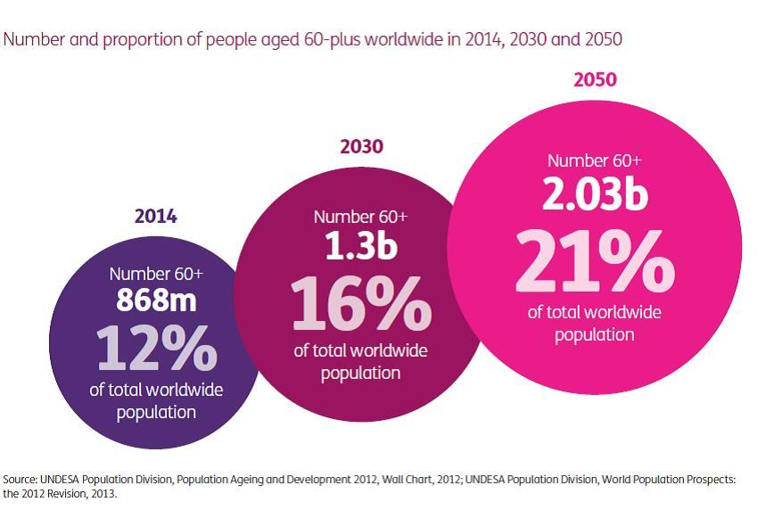
Dati epidemiologici ministero della salute sulla popolazione italiana
Con l’invecchiamento della popolazione cambia la tipologia di patologie di cui si soffre e di cui si muore. Si muore sempre maggiormente come risultato di una malattia cronica seria, cardiovascolare, cerebrovascolare, tumori.
Dai dati epidemiologici si fanno proiezioni sull’evoluzione dei servizi.
M.Bacilieri, Università di Ferrara
Notes:
Le proiezioni epidemiologiche non sono solo statistiche in quanto sono funzionali a capire l’evoluzione delle professioni. Vedi le ostetriche (riduzione della natalità e l’infermiere pediatrico (ha ancora senso avere questa differenziazione?)
Gli indicatori: Incidenza, sopravvivenza, prevalenza, e mortalità. Cosa misurano?
L'epidemiologia usa alcuni indicatori per descrivere la presenza della malattia nelle popolazioni.
I più importanti sono: incidenza, prevalenza, sopravvivenza e mortalità. Il continuo monitoraggio di tali indicatori epidemiologici è utile per valutare i progressi nel controllo sanitario, trovare le strategie più efficaci nelle cure e per identificare i sottogruppi della popolazione più a rischio. Si può così valutare l’efficacia dei programmi di prevenzione primaria (evitare che compaia la malattia), secondaria (evitare che la malattia progredisca) e terziaria (evitare che la malattia riprenda dopo le cure), oltre che garantire sostegni a chi ha sperimentato la malattia.
Nel nostro Paese la conoscenza delle tendenze espresse da questi indicatori è importante non solo a livello nazionale, ma anche a livello regionale, data la progressiva assegnazione delle decisioni riguardanti la sanità pubblica alle autorità regionali.
In epidemiologia, fornire numeri in valore assoluto (ad esempio dire che in Italia nel 2010 ci sono stati 38 mila nuovi casi di tumore alla mammella) può essere utile ma non permette una corretta interpretazione dei dati.
E’ necessario sapere, invece, quanti casi sopravvengono in rapporto alla popolazione; i valori assoluti sono quindi rapportati alla popolazione e espressi, considerando il tempo di osservazione, sotto forma di tassi - nel caso dell’incidenza e della mortalità - o sotto forma di proporzioni, nel caso della prevalenza.
Poiché i tumori sono un evento relativamente raro, il numero di persone a rischio di ammalarsi in un anno in una popolazione è quasi sempre un numero decimale molto inferiore all’unità. Per rendere il numero più facilmente leggibile, i tassi di incidenza e di mortalità sono riferiti a 100 mila persone; significa esprimere il numero di casi che sopravvengono ogni 100 mila persone.
Incidenza
L'incidenza dei tumori è il numero di nuovi casi di tumore che si verificano in una data popolazione in un dato periodo; si parla più precisamente di incidenza di popolazione quando essa è calcolata per una popolazione amministrativamente definita, ad esempio un Comune, una Provincia ecc. L’incidenza esprime il rischio di ammalarsi – una stima della probabilità di ammalarsi - in quella data popolazione e fornisce informazioni sulla presenza dei fattori di rischio. Se un certo fattore di rischio è più presente in una popolazione, dopo un certo lasso di tempo l’incidenza della malattia legata a quel fattore aumenterà, se un certo fattore è meno presente, l’incidenza si ridurrà. Ad esempio, se in una popolazione le persone riducono il consumo di sigarette, dopo un certo numero di anni si ridurrà il numero di nuovi casi di tumore del polmone, una malattia molto legata all’esposizione a fumo di sigarette (fattore di rischio).
L’incidenza stima la probabilità che un individuo possa sviluppare una determinata malattia. Per rapportare il numero di casi alla numerosità della popolazione studiata, l’incidenza è espressa come tasso d’incidenza.
Matematicamente, il tasso d’incidenza è calcolato attraverso una divisione, con al numeratore il numero di casi che sono sopravvenuti nel periodo di tempo studiato (ad esempio, 5 anni) e al denominatore, il numero, moltiplicato per il tempo di osservazione (ad esempio, 5 anni), delle persone in media presenti in quella popolazione in cui quei casi sono occorsi; il risultato di questa divisione è poi moltiplicato normalmente per 100.000, e letto come tasso di incidenza per 100.000 persone anno. I tassi d’incidenza così calcolati si chiamano tassi d’incidenza grezzi (o crudi, con una parola di derivazione inglese).
L'incidenza per la maggior parte dei tipi di tumore aumenta con l'età; cioè, in genere, di tumore ci si ammala di più in età matura che in età giovanile e ci si ammala di più in età avanzata che in età matura. Per questo motivo, i confronti tra tassi di incidenza di popolazioni diverse devono essere fatti tra gruppi della medesima età.
Confrontare, infatti, semplicemente tassi grezzi di incidenza provenienti da popolazioni diverse per sapere qual è la popolazione a più alto rischio, può portare a errori di valutazione: se una delle popolazioni è più vecchia delle altre, essa avrà tassi di incidenza più alti, non perché a maggior rischio, ma perché appunto più vecchia.
Per esempio, considerando che la Liguria è la regione con popolazione "più vecchia" d'Italia, se confrontiamo il tasso grezzo d'incidenza in Italia per tutti i tumori nei maschi al 2010, risulterà più alto in Liguria (650 casi per 100.000 abitanti) rispetto al Piemonte (614 caso èer 100.000 abitanti), ma solo perchè la Liguria è, appunto, "più vecchia". Se, infatti, eliminiamo questa differenza nella distribuzione per età (cioè standardizziamo), notiamo che il tasso standardizzato di incidenza per tutti i tumori nei maschi (standard europeo) è pià alto in Piemonte (369 casi per 100.000 abitanti) rispetto alla Liguria (354 casi per 100.000 abitanti).
Per ovviare al problema, si può o confrontare i tassi specifici per età, cioè i tassi di incidenza calcolati su singole fasce d’età, ad esempio si confrontano i tassi di incidenza sopravvenuti nelle persone con più di 65 anni delle diverse popolazioni, oppure si calcolano i cosiddetti tassi di incidenza standardizzati per età (normalmente detti, con una certa imprecisione, solo tassi standardizzati). Il tasso d'incidenza standardizzato è una misura artificiale che esprime il rischio di malattia che si sarebbe verificato in una popolazione di riferimento (la cosiddetta popolazione standard) se essa avesse sperimentato lo stesso rischio di malattia della popolazione in studio.
Matematicamente, si calcolano i tassi specifici d’età nella popolazione in studio (in genere per classi d’età di 5 anni oppure di 10 anni), poi si applicano (si moltiplicano) quei tassi età-specifici alle popolazioni di quelle età della popolazione standard e si ricavano così i casi attesi per età nella popolazione standard; sommati quei casi attesi per età e ottenuto il totale dei casi attesi nella popolazione standard lo si divide per la numerosità della popolazione standard ottenendo così il tasso standardizzato associato alla popolazione in studio. Ripetendo la stessa procedura per altre popolazioni si ottengono altri tassi standardizzati ognuno esprimente il rischio di malattia che si sarebbe verificato se la popolazione standard si fosse di volta in volta comportata come le diverse popolazioni a confronto. Generalmente si fa riferimento a una popolazione standard italiana (ad esempio la popolazione italiana di un certo anno), oppure europea, oppure mondiale - in questo caso i tassi standardizzati risultano molto diversi dai tassi grezzi, lo standard mondiale ha infatti una struttura per età molto diversa da quella presente in Italia, che è in generale più vecchia di quella di molti paesi -.
Sopravvivenza
La sopravvivenza è l’indicatore che misura la probabilità di sopravvivere alla malattia a un certo tempo dall’esordio della malattia – più precisamente, dalla diagnosi -: esprime cioè, in termini di probabilità, la prognosi associata alla malattia. Essa indica la percentuale (%) di malati ancora in vita a distanza di un determinato numero di anni dal momento della diagnosi, ad esempio, "sopravvivenza a 1 anno", "sopravvivenza a 3 anni", "sopravvivenza a 5 anni". Generalmente è solo quest'ultima che viene presa in considerazione: per la maggior parte delle sedi tumorali, infatti, i malati ancora in vita dopo questo intervallo di tempo vengono definiti ‘guariti’ poiché raramente generano recidive o metastasi dopo 5 o 10 anni dalla diagnosi. Solo alcuni, per esempio quello della mammella, pur avendo una buona prognosi a 5 anni dalla diagnosi, possono recidivare e metastatizzare
anche molti anni dopo.
Si parla di sopravvivenza di popolazione, quella che viene utilizzata in ambito epidemiologico, quando essa è stata stimata attraverso i dati forniti dai Registri Tumore di popolazione.
In ambito epidemiologico, quando si parla genericamente di "sopravvivenza" si intende la "sopravvivenza su base di popolazione" cioè stimata attraverso i dati dei registri tumori di popolazione. In altre parole, significa che si è fatto riferimento all’intero gruppo di persone che hanno avuto il tumore in una data popolazione amministrativamente definita – un Comune, una Provincia ecc. (oppure a un loro campione rappresentativo) - in un dato periodo, ad esempio un anno, e poi si è studiato il loro stato in vita nel corso del tempo dopo la diagnosi.
Nei dati di sopravvivenza su base di popolazione si ottengono dati non distorti sulla probabilità di sopravvivere alla malattia; dati cioè relativi all’intera e diversificata condizione delle persone che si ammalano. Nella valutazione sono cioè incluse anche le persone che per condizione sociale o familiare, età, comportamento, istruzione non accedono per tempo alle cure; oppure anche coloro che per lontananza residenziale non accedono ai centri oncologici più avanzati, oppure persino coloro che per condizioni estreme non hanno avuto per nulla accesso alle cure. La sopravvivenza per tumore su base di popolazione misura quindi l’esito complessivo della malattia in una determinata popolazione; misura, in un certo senso il grado complessivo di efficacia di un sistema sanitario.
La probabilità di sopravvivenza per tumore non solo dipende dal tipo di tumore (in Italia, ad esempio, la sopravvivenza per tumore a 5 anni è del 13 % per il tumore del polmone e dell'85% per il tumore della mammella), ma anche dall’età all’esordio della malattia (non per tutti i tipi, ma per molti tipi, la sopravvivenza si riduce al crescere dell’età) e anche per sesso (non per tutti i tipi, ma per la maggior parte dei tipi, la sopravvivenza è migliore nelle donne che negli uomini).
Si parla di sopravvivenza grezza quando si considerano per il calcolo tutti gli eventi di morte dopo la diagnosi: quando, ad esempio, si osserva una sopravvivenza a 5 anni del 60% si usa dire che 60 persone su 100 sono in vita a 5 anni, anche se in realtà i decessi in quel gruppo saranno stati decisamente più di 40 (100-60=40) allorché fossero stati conteggiati anche le morti non per tumore); per ovviare a questo si usa la sopravvivenza specifica, una misura utile ma artificiale, con la quale vengono considerati nel calcolo solo gli eventi di morte causati dalla malattia in studio (in questo caso dal tumore).
Matematicamente, si calcola il rapporto tra sopravvivenza grezza nel gruppo in studio e la sopravvivenza grezza della popolazione dal quale il gruppo in studio proviene stimando quindi in percentuale la più ridotta sopravvivenza del gruppo in studio.
L’interpretazione dei dati di sopravvivenza richiede molta attenzione: non sempre quando aumenta la sopravvivenza vi è un reale miglioramento della prognosi. La sopravvivenza è un indicatore che misura la storia dei pazienti nel periodo che intercorre tra la diagnosi e un certo numero di anni dalla diagnosi e non sempre l’allungamento del tempo di osservazione tra diagnosi e decesso significa che la mortalità per quella malattia si è ridotta. Si pensi, ad esempio, a un confronto di sopravvivenza nella stessa popolazione in due periodi successivi e si supponga che per l’introduzione di miglioramenti diagnostici la malattia nel secondo periodo sia stata diagnosticata in una fase più iniziale di quanto si fosse verificato nel periodo precedente, e si supponga che la nuova procedura non avesse poi portati vantaggi reali, rispetto agli esiti prognostici ottenuti con le procedure precedenti, avremmo avuto sì un aumento della sopravvivenza ma esso sarebbe stato solo apparente perché non accompagnato da una riduzione della mortalità; è la situazione che si verifica nel nostro Paese per il tumore della prostata, dove la recente introduzione di nuove tecniche diagnostiche (PSA) per una diagnosi anticipata pre-sintomatica ha per l’appunto determinato un aumento apparente della sopravvivenza (il tempo tra diagnosi e decesso si è esteso) senza che essa sia associato a una riduzione della mortalità. Altre volte, invece, l’anticipazione della diagnosi si accompagna positivamente al posticipo della morte e si associa quindi sia all’aumento della sopravvivenza che alla riduzione della mortalità; è il caso ad esempio del tumore della mammella con la diffusione dei programmi di screening.
Mortalità
La mortalità per tumore è il numero di decessi di tumore che sopravvengono in una data popolazione in un dato periodo. La mortalità esprime il rischio di morte per tumore che è una stima della probabilità di morte per tumore in quella data popolazione. La mortalità fornisce informazioni sia sulla presenza dei fattori di rischio che sulla prognosi della malattia che ha portato alla morte. Se un certo fattore di rischio è più presente in una popolazione succederà, dopo un certo tempo, che la mortalità per la malattia legata a quel fattore tenderà ad aumentare, se un certo fattore è meno presente, la mortalità nel tempo tenderà a ridursi ma, sia l’aumento che la riduzione dei decessi sarà anche associata al tempo di sopravvivenza delle persone che si ammalano - ad esempio, se le persone riducono il consumo di sigarette, dopo alcuni anni tenderà a ridursi l’incidenza del tumore del polmone e successivamente tenderà a ridursi anche il numero di decessi. Per rapportare il numero di casi di decessi alla numerosità della popolazione studiata, la mortalità è espressa come tasso di mortalità.
Matematicamente, il tasso di mortalità è calcolato attraverso una divisione, con al numeratore il numero di decessi che sono sopravvenuti nel periodo di tempo studiato (ad esempio, 5 anni) e al denominatore, il numero, moltiplicato per il tempo di osservazione (ad esempio, 5 anni), delle persone in media presenti nella popolazione nella quale quei i decessi sono sopravvenuti; il risultato di questa divisione è moltiplicato normalmente per 100.000, e letto come tasso di mortalità per 100.000 persone anno. I tassi di mortalità così calcolati si chiamano tassi di mortalità grezzi (o crudi, con una parola di derivazione inglese).
Dal momento che il rischio di morte aumenta con l'età, i confronti tra tassi di mortalità di popolazioni diverse devono essere fatti tra gruppi della medesima età. Confrontare infatti semplicemente tassi grezzi di mortalità provenienti da popolazioni diverse per sapere quale tra loro è a più alto rischio può portare a errori di valutazione: se una delle popolazioni è più vecchia delle altre, essa avrà tassi di mortalità specifica per causa (o semplicemente, mortalità specifica) più alti, non perché a maggior rischio di morte specifica, ma perché appunto più vecchia. Per ovviare al problema si può confrontare i tassi di mortalità specifici per età, cioè i tassi di mortalità calcolati su singole fasce d’età - ad esempio, si confrontano i tassi di mortalità sopravvenuti nelle persone con più di 65 anni - oppure si calcolano i cosiddetti tassi di mortalità standardizzati per età (normalmente detti con una certa imprecisione solo tassi di mortalità standardizzati). Il tasso di mortalità standardizzato è una misura artificiale che esprime il rischio di malattia che si sarebbe verificato in una popolazione di riferimento (la cosiddetta popolazione standard) se essa avesse sperimentato il rischio di morte specifica della popolazione in studio.
Matematicamente, si calcolano i tassi specifici d’età nella popolazione in studio (in genere per classi d’età di 5 anni oppure di 10 anni), poi si applicano (si moltiplicano) quei tassi età-specifici alle popolazioni di quelle età della popolazione standard e si ricavano così i decessi attesi per età; sommati i decessi attesi per età e ottenuto il totale dei decessi attesi lo si divide per la numerosità della popolazione standard ttenendo così il tasso di mortalità standardizzato per quella popolazione in studio. Ripetendo la stessa procedura per altre popolazioni si ottengono altri tassi di mortalità standardizzati ognuno esprimente la mortalità che si sarebbe verificata se la popolazione standard si fosse di volta in volta comportata come le diverse popolazioni a confronto.
Generalmente si fa riferimento a una popolazione standard italiana (ad esempio la popolazione italiana di un certo anno), oppure europea, oppure mondiale - in questo caso i tassi standardizzati risultano molto diversi dai tassi grezzi, lo standard mondiale ha infatti una struttura per età molto diversa da quella presente in Italia, in generale più vecchia di quella di molti paesi.
Prevalenza
La prevalenza per tumore indica il numero di persone che in un passato recente o lontano hanno ricevuto diagnosi di tumore e che risultano in vita in un dato momento (spesso, in un giorno specifico di un anno). Nella prevalenza vengono quindi considerati sia i soggetti che si sono ammalati di recente sia coloro che si sono ammalati molti anni prima, sia i guariti che coloro che sono in trattamento, sia coloro che sono in terapia per ricaduta che i malati terminali.
Per eseguire confronti tra popolazioni diverse è opportuno anche rapportare la prevalenza alla numerosità della popolazione in studio. Se rapportata alla popolazione - proporzioni di prevalenza - essa rappresenta la proporzione di quella popolazione che in un dato momento ha vissuto o sta vivendo l'esperienza della patologia oncologica. Questa misura, in ambito oncologico, solitamente è espressa per 100.000 abitanti.
La prevalenza è una misura estremamente utile per la programmazione sanitaria. Conoscendo la quota di popolazione vivente che ha sperimentato, in un passato recente o meno recente la malattia tumorale, è possibile quantificare la domanda complessiva di assistenza sanitaria e sociale associata all’oncologia. Come si può intuire, tale domanda cambia sensibilmente non solo tra le varie ed eterogenee malattie neoplastiche, ma in modo importante al variare del tempo dalla diagnosi e al variare dell’esito della malattia. E' utile, quindi, distinguere tra coloro che alla data di riferimento hanno ricevuto una diagnosi di tumore da meno di due anni oppure da più di cinque (lungosopravviventi), dieci, quindici o venti anni: all’insorgere della malattia prevarranno i bisogni medici e sanitari, poi nei primi anni successivi alla diagnosi, quelli curativi e di controllo, e successivamente e progressivamente si affiancheranno e diventeranno prevalenti i bisogni psicologici, sociali e riabilitativi. Durante tutto questo percorso, le scelte mediche si differenzieranno anche in ragione delle esiti e delle possibili sequele derivanti dalla malattia; ciò a partire dall’esordio, e per alcune patologie oncologiche anche dopo molti anni, qualora la malattia riprenda o si riproponga in modo aggressivo. La prevalenza, tanto più se disaggregata per anno dalla diagnosi e in funzione delle attese di vita, permette di pianificare in modo appropriato l’allocazione delle risorse per organizzare i servizi di trattamento, supporto e controllo e per rispondere ai bisogni di assistenza e riabilitazione di chi convive con un tumore.
Andrea Micheli
Testi curati da Stefania Saltarelli
Revisione dei testi a cura di:
Dr. Davide De Persis, dr.ssa Dina Per e dr.ssa Rosa Oricchio - AIMAC

Slide 8
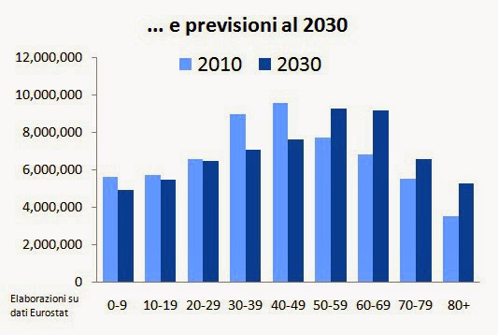
L’allungamento della vita è stato negli ultimi decenni così intenso e rapido da superare qualsiasi previsione o proiezione che era stata fatta negli ultimi decenni secolo scorso.
In particolare non si è allungata la durata massima della vita umana dei singoli individui, nel senso che resta assolutamente straordinario il raggiungere o superare i 110 anni, ma si è allungata la durata media della vita di una intera popolazione essendo stata eliminata quasi completamente la mortalità precoce, ed essendo quindi diventato straordinario il numero di persone che riesce a superare gli 80 , 90 anni.
M.Bacilieri, Università di Ferrara

Slide 9
Popolazione 60 anni e oltre (milioni). Africa, Ue 27, Russia, Cina e India. 1950-2005 e proiezioni al 2050 (variante media)
Fonte: elaborazione propria su dati Onu, World Population Prospects. The 2004 Revision, New York, 2005
M.Bacilieri, Università di Ferrara

Slide 10
Current and future aging of the population: it will be unavoidable, but less rapid where it is currently more intense and vice versa.
Percentage of 60+ at 2006 and its increase between 2006 and 2050
M.Bacilieri, Università di Ferrara
Fonte: elaborazione propria su ONU, 2006

Slide 11
Dati epidemiologici ministero della salute sulla popolazione italiana
Il quadro epidemiologico delineato dal rapporto del Ministero della Salute sulla situazione sanitaria del Paese indica che la popolazione italiana al 1 gennaio 2014 è costituita da 60.782.668 unità, con un tasso di natalità pari a 9.3 per 1000 abitanti e un tasso di mortalità pari a 9.7 per 1000 abitanti.
L’indice di vecchiaia è pari al 144.5% evidenziando un processo di invecchiamento della popolazione che investe tutte le Regioni.
M.Bacilieri, Università di Ferrara

Slide 12
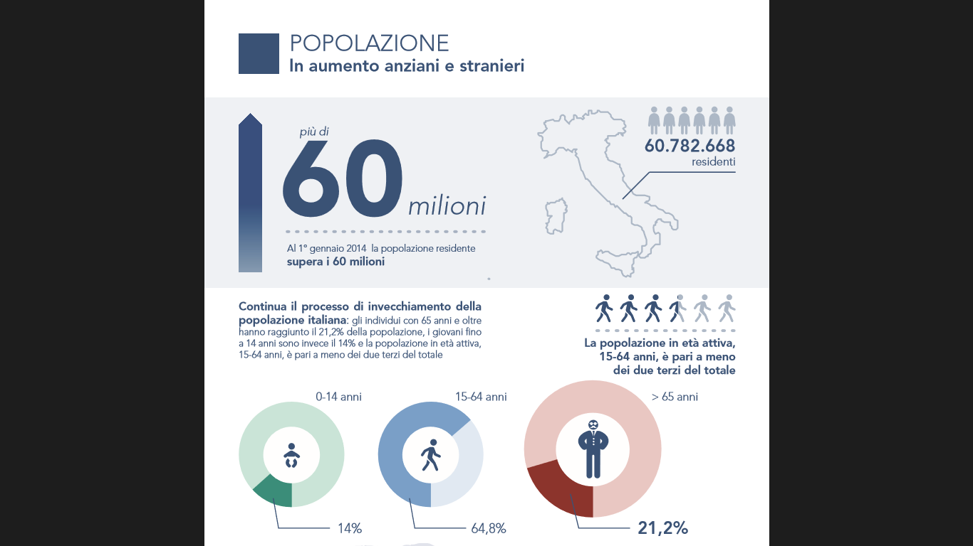
Dati epidemiologici ministero della salute sulla popolazione italiana
Gli individui con 65 anni e oltre hanno raggiunto il 21,2% della popolazione, i giovani fino a 14 anni sono invece il 14% e la popolazione in età attiva, 15-64 anni, è pari a meno dei due terzi del totale
M.Bacilieri, Università di Ferrara

Slide 13
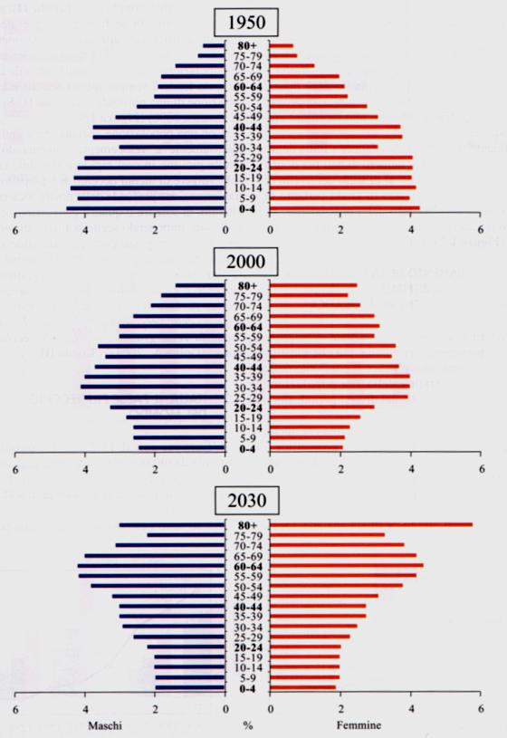
Dati epidemiologici ministero della salute sulla popolazione italiana
Le donne vivono più a lungo dei maschi, ma con una maggiore percentuale di anni di vita affetti da disabilità, con limitazioni nello svolgimento delle attività quotidiane.
In generale, l’attuale scenario mostra un invecchiamento progressivo della popolazione con aumento della cronicità, con implicazioni facilmente derivabili per quanto riguarda il pari aumento di bisogno per forme di assistenza su percorsi medio- lunghi
M.Bacilieri, Università di Ferrara
M.Bacilieri, Università di Ferrara

Slide 14
Relazione sullo Stato Sanitario del Paese 2012-2013
Presidenza Italiana Consiglio EU 2014
Ministero della Salute
M.Bacilieri, Università di Ferrara
L’ aspettativa di vita è costantemente aumentata, negli ultimi decenni, in tutte le società europee.
E se l’invecchiamento progressivo della popolazione da un lato rappresenta un importante traguardo raggiunto dalla sanità pubblica, dall’altro ci pone di fronte a sfide altrettanto ambiziose, soprattutto in un contesto di risorse scarse – direbbero gli economisti – come quello nel quale viviamo oggi.
Una società che invecchia impone infatti la necessità di considerare ulteriori interventi di sostegno alle politiche sanitarie e sociali per consentire, per esempio, l’inserimento e la piena integrazione della vasta platea degli anziani nel tessuto sociale, con la convinzione che essi rappresentino una risorsa – anche economica – per le nostre società.

Slide 15
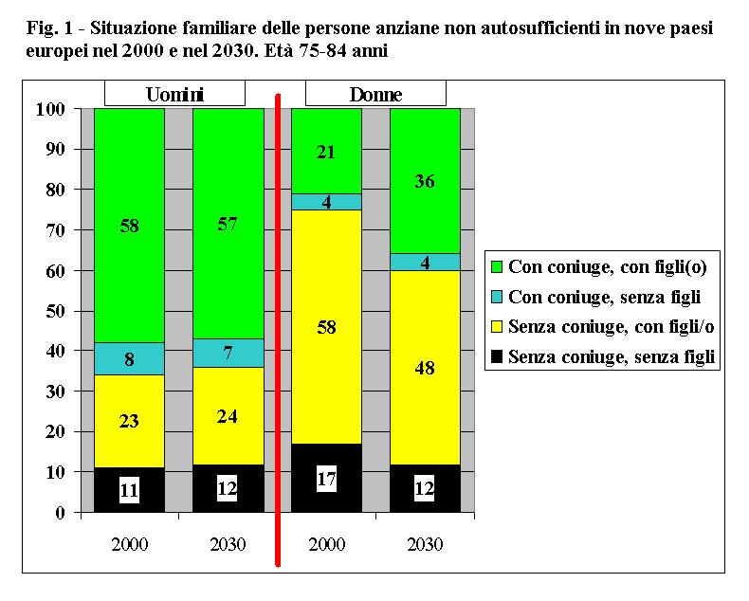
M.Bacilieri, Università di Ferrara

Slide 16
COSA STA CAMBIANDO:
Transizioni epidemiologiche
Processo di professionalizzazione e necessità di nuovi modelli organizzativi
Il cambiamento delle demografie professionali porta a vedere l’ambito delle cure primarie il terreno più consono alle professioni sanitarie mentre l’ambito ospedaliero è più terreno medico.
Si sta sviluppando sempre di più il sistema sociosanitario (integrazione tra il sanitario e il sociale). La componente medica qui non è più così necessaria come in ambito ospedaliero. Vedi la nascita di nuovi modelli organizzativi come il case manager.
•
M.Bacilieri, Università di Ferrara
Notes:
Dopo la revisione dell’articolo 117 della Costituzione (riforma del titolo V) la competenza in materia sanitaria è passata alle Regioni (sono le regioni che normano in materia sanitaria). Per questo si dice che abbiamo 21 SSN e per questo la Conferenza Stato Regione è lo strumento che regola i rapporti tra lo Stato e le Regioni. Dalla Conferenza escono linee strategiche a cui poi le Regioni devono attenersi. Quindi sono documenti, non leggi dello Stato. C’è stata un’evoluzione delle competenze. Si deve differenziare anche a livello economico. Anche se ultimamente si dice sempre che i cambiamenti devono essere isorisorse.
Il cambiamento delle demografie professionali porta a vedere l’ambito delle cure primarie il terreno più consono alle professioni sanitarie mentre l’ambito ospedaliero è più terreno medico. Si sta sviluppando sempre di più il sistema sociosanitario, L’integrazione tra il sanitario e il sociale. La componente medica qui non è più così necessaria come in ambito ospedaliero. Vedi la nascita di nuovi modelli organizzativi come il case manager.
Cambiamento del ruolo degli ospedali. L’ospedale è luogo di cura per le acuzie non per ricoveri sociali come a volte succedeva in passato (durante il periodo estivo gli ospedali e in particolare i reparti di medicina diventavano luogo di soggiorno di anziani)
Gli ospedali hanno sempre avuto ni vecchi modelli organizzativi molte specialità (A ogni specialità universitaria corrispondevano le unitè operative , come neurologia, neurochirurgia, nefrologia, ortopedia, urologia, ecc) e i pazienti venivano curati in base a quella specifica patologia. Ora invece si parla di ospedali per intensità di cura, non di ospedali ad alta specialità-
Le patologie croniche portano ad avere necessità di 4-5 specialisti che prendono in carico il paziente.
La Legge Balduzzi ha stabilito che gli ospedali devono essere di diversi livelli, si ad alta specialità ma anche di comunità (120 posti letto), e la chirurgia non si fa ovunque, soprattutto la chirurgia che ha bisogno di alta tecnologia (costosa sia l’apparecchiatura che la formazione del personale addetto) . Si deve considerare che più si ha casistica più si ha expertise. Difficoltà nel creare la continuità ospedale-territorio. C’è bisogno di un cambiamento anche nella normativa. Ma anche un cambio di cultura.

Slide 17
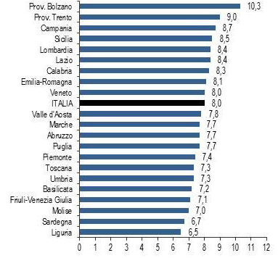
. Record negativo di nascite nel 2015
•
Nel 2015 le nascite sono stimate in 488 mila unità, ben quindicimila in meno rispetto all’anno precedente.
Si tocca, pertanto, un nuovo record di minimo storico dall’Unità d’Italia, dopo quello del 2014 (503 mila).
Poiché i morti sono stati 653 mila, ne deriva una dinamica naturale della popolazione negativa per 165 mila unità.
Il ricambio generazionale, peraltro, non solo non viene più garantito da nove anni ma continua a peggiorare (da -7 mila unità nel 2007 a -25 mila unità nel 2010, fino a -96 mila nel 2014).
M.Bacilieri, Università di Ferrara
Notes:
Dopo la revisione dell’articolo 117 della Costituzione (riforma del titolo V) la competenza in materia sanitaria è passata alle Regioni (sono le regioni che normano in materia sanitaria). Per questo si dice che abbiamo 21 SSN e per questo la Conferenza Stato Regione è lo strumento che regola i rapporti tra lo Stato e le Regioni. Dalla Conferenza escono linee strategiche a cui poi le Regioni devono attenersi. Quindi sono documenti, non leggi dello Stato. C’è stata un’evoluzione delle competenze. Si deve differenziare anche a livello economico. Anche se ultimamente si dice sempre che i cambiamenti devono essere isorisorse.
Il cambiamento delle demografie professionali porta a vedere l’ambito delle cure primarie il terreno più consono alle professioni sanitarie mentre l’ambito ospedaliero è più terreno medico. Si sta sviluppando sempre di più il sistema sociosanitario, L’integrazione tra il sanitario e il sociale. La componente medica qui non è più così necessaria come in ambito ospedaliero. Vedi la nascita di nuovi modelli organizzativi come il case manager.
Cambiamento del ruolo degli ospedali. L’ospedale è luogo di cura per le acuzie non per ricoveri sociali come a volte succedeva in passato (durante il periodo estivo gli ospedali e in particolare i reparti di medicina diventavano luogo di soggiorno di anziani)
Gli ospedali hanno sempre avuto ni vecchi modelli organizzativi molte specialità (A ogni specialità universitaria corrispondevano le unitè operative , come neurologia, neurochirurgia, nefrologia, ortopedia, urologia, ecc) e i pazienti venivano curati in base a quella specifica patologia. Ora invece si parla di ospedali per intensità di cura, non di ospedali ad alta specialità-
Le patologie croniche portano ad avere necessità di 4-5 specialisti che prendono in carico il paziente.
La Legge Balduzzi ha stabilito che gli ospedali devono essere di diversi livelli, si ad alta specialità ma anche di comunità (120 posti letto), e la chirurgia non si fa ovunque, soprattutto la chirurgia che ha bisogno di alta tecnologia (costosa sia l’apparecchiatura che la formazione del personale addetto) . Si deve considerare che più si ha casistica più si ha expertise. Difficoltà nel creare la continuità ospedale-territorio. C’è bisogno di un cambiamento anche nella normativa. Ma anche un cambio di cultura.

Slide 18
COSA STA CAMBIANDO:
•.
• Innovazione e sviluppo tecnologico •
Allargamento degli ambiti di applicazione strategie diagnostico – terapeutiche
• Aumento e sofisticazione della domanda e del consumo di prestazioni
• Transizione professionale (vedi anche ridenominazione della Laurea da “Specialistica” a “Magistrale”)
M.Bacilieri, Università di Ferrara

Slide 19
PROPOSTA:
Primo anno: trasversale
Ambito organizzativo, formativo e di ricerca che sono trasversali a tutte le classi delle lauree magistrali
 ambito organizzativo: I saperi di quest’area riguardano aspetti teorici, di contesto e metodologici. 
I primi fanno riferimento alle principali teorie dell’organizzazione e del management. 
I secondi fanno riferimento ai fondamentali della politica sanitaria e dell’organizzazione in sanità, del diritto amministrativo, del diritto del lavoro e del benessere organizzativo. 
I terzi affrontano tematiche inerenti la gestione dei servizi, dell’assistenza e del personale, con particolare attenzione al governo clinico e alle analisi economico-finanziarie, all’analisi organizzativa e allo sviluppo di progetti in ambito manageriale
Secondo anno: specifico disciplinare
Diversificazione nella disciplinarietà in base ai diversi atenei
M.Bacilieri, Università di Ferrara

Slide 20
Ambito riabilitativo orientamento manageriale/didattica e ricerca
È indispensabile dare largo spazio al management per poter essere preparati per ricoprire ruoli dirigenziali(legge 251/00)
La LM deve insegnare “come insegnare” e non “cosa insegnare”
È indispensabile dare largo spazio anche alla ricerca per riempire contenuti dei SSD delle professioni sanitarie. E dare spazio all’EBP
M.Bacilieri, Università di Ferrara

Slide 21
Ambito riabilitativo orientamento professionalizzante avanzato
Per svolgere attività didattica nei corsi di laurea e master molte università richiedono il possesso della LM(art.7 Dlgs 165/01),di contro i contenuti professionalizzanti all’interno delle LM sono minimi
Per accedere all’area dirigenziale occorre la laurea magistrale (L 43/06) e tra le competenze richiesta c’è la verifica della qualità degli interventi
La maggior parte dei LM svolgono attività didattica all’interno dei CdL,solo pochi accedono a ruoli dirigenziali
M.Bacilieri, Università di Ferrara

Slide 22
Dall’altra parte i medici chiedono una legge per definire l’atto medico e in questa proposta scrivono:
La funzione medica, dotata dei formidabili strumenti clinico-assistenziali di prevenzione, diagnosi, terapia e riabilitazione, frutto di venticinque secoli di attività e di studio dei medici stessi, è oggi però talvolta condivisa e talaltra condizionata o sostituita dai tanti attori del mondo della sanità e dalle tante nuove professioni sanitarie sviluppatesi nell’ultimo secolo: si vuole dimenticare la centralità del rapporto tra medico e paziente mediante travisamenti e talora forzature in un momento storico in cui sempre più il malato chiede un medico a cui affidarsi.
CAMERA DEI DEPUTATI N. 2988
—
PROPOSTA DI LEGGE
D’INIZIATIVA DEI DEPUTATI
D’INCECCO, CAPONE, CARLONI, CASATI, DELL’ARINGA, GIULIETTI,
INCERTI, IORI, MAGORNO, OLIVERIO, PREZIOSI, VENITTELLI
Disposizioni in materia di definizione dell’atto medico
e di responsabilità professionale medica
M.Bacilieri, Università di Ferrara

Slide 23
Dall’altra parte i medici chiedono na legge per definire l’atto medico e in questa proposta scrivono:
Si cita inoltre la sentenza del Consiglio di Stato (III sezione) del 29 gennaio 2015 per la quale il fisioterapista può erogare prestazioni al singolo paziente solo su prescrizione del fisiatra o di medico specialista e può utilizzare solo alcune apparecchiature elettromedicinali.
« (...) pone in evidenza la centralità e la responsabilità del ruolo del medico nel percorso/progetto/programma terapeutico nell’area della riabilitazione e quindi la previsione del controllo di un medico fisiatra, con la diagnosi, l’individuazione e la prescrizione della terapia (...) ne consegue che le disposizioni regionali in contestazione non si appalesano lesive delle competenze professionali del fisioterapista, come peraltro sostenuto anche nella giurisprudenza di altri TAR (Sicilia – Catania, sez. II, n. 238 del 2003; T.A.R. Lazio – Roma, sez. III, n. 1792 del 2012), posto che l’autonomia delle diverse competenze degli operatori sanitari si inserisce necessariamente e si armonizza nel ridetto sistema normativo, volto ad assicurare la omogenea tutela della salute e l’uniformità dei livelli assistenziali su tutto il territorio nazionale (...) l’autonomia del fisioterapista può svolgersi, in coerenza col sistema normativo nazionale, solo nel presupposto delle prescrizioni indicate dal medico fisiatra, quale coordinatore dell’equipe riabilitativa (...) emergono così concrete indicazioni circa l’ambito delle competenze del fisioterapista e la delimitazione delle stesse rispetto a quelle proprie del medico specialista che, si rammenta, è responsabile della predisposizione delle attività terapeutiche e del progetto riabilitativo anche se la sua elaborazione è frutto di un lavoro di equipe ».
M.Bacilieri, Università di Ferrara

Slide 24
Dall’altra parte i medici chiedono na legge per definire l’atto medico e in questa proposta scrivono:
ART. 1.
1. L’atto medico comprende tutte le attività professionali di carattere scientifico, di insegnamento, di formazione, educative, organizzative, cliniche e di tecnologia medica svolte al fine di promuovere la salute, di prevenire le malattie, di effettuare diagnosi e di prescrivere cure terapeutiche o riabilitative nei confronti di pazienti, individui, gruppi o comunità, in conformità alle norme etiche e deontologiche.
2. L’atto medico è una responsabilità del medico abilitato e deve essere eseguito dal medico o sotto la sua diretta supervisione o prescrizione.
M.Bacilieri, Università di Ferrara

Slide 25
Testo definitivo patto per la salute 2014-2016
M.Bacilieri, Università di Ferrara
VALORIZZAZIONI DI RUOLI E COMPETENZE PROFESSIONALI (ART. 5)
Per un efficientamento del settore delle cure primarie, il Patto conviene sull’importanza di ridefinire ruoli, competenze e relazioni professionali “con una visione che assegna a ogni professionista responsabilità individuali e di equipe”, accantonando “una logica gerarchica” per “perseguire una logica di governante responsabile dei professionisti coinvolti”.
A questo scopo previste “sia azioni normativo/contrattuali che percorsi formativi a sostegno di tale obiettivo”.

Slide 26
Testo definitivo patto per la salute 2014-2016
GESTIONE E SVILUPPO DELLE RISORSE UMANE (ART. 22)
Il blocco del turn over per le Regioni in piano di rientro vale solo fino al 31 dicembre dell'anno successivo a quello della verifica positiva.
La Conferenza Stato Regioni ha concordato che sia modificata la previsione del Dl 98/2011 che prescrive a partire dal 2015 il rispetto del vincolo contenuto nella Finanziaria 2010 di un tetto di spesa per il personale pari a quella del 2004 ridotta dell'1,4%, indipendentemente se la Regione sia in equilibrio economico, prevedendo invece che “le Regioni siano considerate adempienti ove venga accertato il conseguimento di tale vincolo attraverso un percorso graduale fino all’applicazione totale dello stesso nel 2020”.
Stato e Regioni hanno convenuto sulla necessitò di avviare un approfondimento per aggiornare il parametro dell'1,4 per cento.
“Necessità" di valorizzare le risorse umane del Ssn, al fine di garantire una nuova organizzazione del Ssr, con particolare riferimento alla riorganizzazione della rete ospedaliera, servizi territoriali e presa in carico delle cronicità e delle non autosufficienze.
M.Bacilieri, Università di Ferrara

Slide 27
Testo definitivo patto per la salute 2014-2016
GESTIONE E SVILUPPO DELLE RISORSE UMANE (ART. 22)
Istituzione di un Tavolo politico per la definizione di una legge delega che dovrà dettare principi e criteri direttivi in ordine a:
- valorizzazione delle risorse umane del Ssn per favorire un'integrazione multidisciplinare delle professioni sanitarie e i processi di riorganizzazione dei servizi;
- accesso delle professioni sanitarie al Ssn nel rispetto dei vincoli di spesa di personale e, per le Regioni in Piano di rientro, dei vincoli fissati dai Piani stessi;
- disciplina della formazione di base e specialista per il personale dipendente e convenzionato della formazione di base specialistica;
- disciplina dello scvluppo professionale di carriera con l'introduzione di misure volte ad assicurare una maggiore flessibilità nei processi di gestione delle attività professionali e nell'utilizzo del personale nell'ambito dell'organizzazione aziendale;
- introduzione di standards di personale per livello di assistenza ai fini di determinare il fabbisogno di professionisti sanitari a livello nazionale;
- applicazione del Dpcm sul precariato per assicurare l'erogazione dei Lea e la sicurezza nelle cure.
M.Bacilieri, Università di Ferrara

Slide 28
Le professioni sanitarie
L’ elemento più innovativo degli ultimi venti anni è dato dal fatto che le professioni sanitarie infermieristiche, tecniche, della riabilitazione, della prevenzione e la professione di ostetrica, in virtù della legislazione e normativa del settore, sono state oggetto e soggetto di una profonda evoluzione ordinamentale e formativa che non ha pari in altri comparti di attività.
Quest’innovazione ha fatto sì che la stragrande maggioranza del personale del comparto sanità sia costituito da laureati delle professioni sanitarie e da laureati specialistici medici formati nella medesima facoltà universitaria (quella di medicina e chirurgia) tutti professionisti con un proprio specifico autonomo campo intervento, periodicamente soggetto all’evoluzione scientifica, tecnologica e dei modelli organizzativi del lavoro propria del Servizio sanitario nazionale; anche questo non ha pari negli altri comparti, se non, con diversi fattori, in quello della conoscenza (scuola, università e ricerca).
Il consolidarsi di questo fenomeno ed anchela previsione di un ridimensionamento fisiologico della presenza attiva di laureati abilitati alla professione medica nel S.S.N, che comunque rimane alto rispetto alla media degli altri Stati dell’Unione Europea ( ci sarà un calo del numero dei medici non ci sarà una loro carenza), ha posto al Ministero della Salute ed alle Regioni la necessità di rivisitare le competenze di queste professioni sanitarie per meglio interpretare e liberare il loro potenziale operativo nella forma più estesa possibile sulla base della vigente normativa, che in parte larga è ancora inattuata.
M.Bacilieri, Università di Ferrara

Slide 29
Esempi di nuovi modelli con protagonisti i professionisti sanitari
1 il modello See and treat adottato dalla Regione Toscana, su proposta della locale Società di medicina d’urgenza, che permette ad infermieri, debitamente formati, a gestire nei DEA i codici bianchi;
2 le ambulanze INDIA, nelle quali personale infermieristico, preparato, gestisce operazioni salvavita immediatamente prima dell’accesso all’ospedale, questo modello si sta estendendo in varie regioni;
3 il trattamento perioperatorio svolto dagli infermieri, realizzato in Emilia-Romagna;
4 la diffusione negli ospedali di molte regioni del centro-nord del modello dell’ospedale per intensità di cure che, affidando la gestione del posto letto al personale infermieristico esalta le funzioni precipue proprie della professione medica, liberandola da competenze improprie.
M.Bacilieri, Università di Ferrara
Notes:
Cos’è il SEE and TREAT?
Si tratta di un protocollo che deriva da un modello organizzativo inglese “Vedi e Cura” dove gli stessi infermieri accuratamente formati e in base alle loro competenze scientifiche sono in grado di gestire e dare una risposta a delle problematiche cliniche di natura minore e che quindi non richiedono accertamenti diagnostici e strumentali. Presente sin dal 1980 diventa visibile nel dipartimento di emergenza dell’ospedale di Kettering, quando con le sale visita piene di pazienti in attesa di posto letto, il personale medico e infermieristico più esperto libero prende in cari- co gli utenti con problemi minori, che possono essere visitati e dimessi. Gli studi nei paesi in cui questo modello organizzativo è stato già introdotto da tempo hanno avuto i seguenti risultati:
riduzione dei tempi d’attesa medi da 56′ a 30′ (Roger et al., 2004); gli stessi risultati sono emersi dagli studi di Sanchez et al. (2006) e Coombs et al.(2007)
diminuzione dei reingressi non programmati, diminuzione dell’allontanamento prima della visita, diminuzione del tempo medio nel DEA (Nash et al.,2007);
Byrne et al. (2000) invece hanno comparato un DEA tradizionale ad un MATS (Minor Accidents Treatment Service) gestito da un NP (Nurse Practitioner, un infermiere specializzato con competenze avanzate in grado di effettuare autonomamente diagnosi, prescrizione di farmaci ed esami, presente fin dagli anni ’80 negli USA); i tempi di degenza in un DEA tradizionale gestito dal medico sono stati superiori di 33′ rispetto a quelli gestiti dal NP.
L’infermiere di “See and Treat” si configura come un infermiere esperto, adeguatamente formato, che opera nel rispetto di protocolli clinico-assistenziali condivisi tra medici ed infermieri. Nell’ambito di un TRIAGE GLOBALE l’infermiere di SEE and TREAT si colloca, insieme al percorso di attivazione FAST TRACK, come una delle possibili risorse attivabili dal triagista per risolvere la richiesta del paziente. Ovviamente anche questo processo si avvarrà di criteri inclusivi ed esclusivi onde poter facilmente monitorare e validare il processo e ove se ne ravveda la necessità ( riconoscimento di criterio di esclusione misconosciuto ) reinviare il paziente ad iter di visita classico

Slide 30
Il tavolo tecnico 2012
In virtù di una proposta avanzata dalla Commissione Salute del Coordinamento delle Regioni, è stato creato uno specifico Tavolo tecnico Ministero della Salute e Assessorati regionali alla sanità con il compito di elaborare proposte per l’implementazione delle competenze delle professioni sanitarie e per introdurre per tali professionisti le specializzazioni previste dall’art.6 della legge 43/06.
Questo Tavolo tecnico affronta la questione fondamentale di adeguare alla ormai consolidata nuova dimensione ordinamentale e formativa delle professioni sanitarie che una volta e purtroppo talora ancora denominate per esclusione "non mediche" o per approssimazione "paramediche" completando così un percorso legislativo che dal dlgs 502/92, attraverso le leggi 42/99, 251/00 e 43/06 hanno realizzato il loro processo riformatore.
E’ stata scelto come prima emergenza quella di adeguare le competenze delle professioni infermieristiche alla luce della ricordata evoluzione ordinamentale e formativa a quella scientifica, tecnologica e dei modelli organizzativi sulla base sia delle sperimentazioni regionali già in essere che di quelli consolidati e verificati positivamente da decenni di altri Stati europei ed extraeuropei.
M.Bacilieri, Università di Ferrara

Slide 31
Il tavolo tecnico 2012
Il Tavolo tecnico prevede l’elaborazione prioritariamente di una proposta di Accordo Stato-Regioni che ridisegni il rapporto tra professione medica e professione infermieristica attribuendo ai laureati infermieri e l’effettuazione di competenze e atti, attualmente svolti da laureati in medicina e chirurgia, senza che venga meno, però, la titolarità degli stessi ai medici
La proposta di Accordo Stato-Regioni individua atti e competenze che sono attribuibili agli infermieri per la loro formazione universitaria e per il loro attuale ordinamento professionale oppure attraverso una formazione complementare da svolgere da parte del SSN (recuperando e rafforzando la funzione didattica e di ricerca delle Aziende Sanitarie) e che potrebbero sollevare, ma non esonerare, i medici dalla effettuazione degli stessi, senza che comunque venga meno la loro titolarità di queste competenze, permettendo invece alla professione medica di esercitare appieno competenze più complesse o elevate, proprie del suo lungo percorso universitario di laurea e di specializzazione e della sua funzione dirigenziale
M.Bacilieri, Università di Ferrara

Slide 32
Il tavolo tecnico 2012
M.Bacilieri, Università di Ferrara
Il lavoro del tavolo parte dalla considerazione, ormai evidente da anni, che l’aumento dell’età media della popolazione, delle fragilità e delle malattie cronico-degenerative, associata alla constante evoluzione scientifica e tecnologica, richiedono significativi cambiamenti assistenziali, strutturali, organizzativi e formativi
. Quindi di rivedere ruoli e competenze dei professionisti che ne sono protagonisti

Slide 33
Competenze infermieristiche 2012
In particolare, la ridefinizione, l’implementazione e l’approfondimento delle competenze e responsabilità professionali degli infermieri riguarderà, in una prima fase, le seguenti aree con le seguenti competenze attribuite all'infermiere:
- area delle cure primarie (cronicità, sanità pubblica, comunità e fragilità). Cure primarie: gestire i bisogni socio-sanitari e sanitari delle persone nelle cure primarie con un approccio integrato, gestire il processo infermieristico nell'ambito della continuità assistenziale, comunità e domiciliarità. Educazione: promuovere il processo educativo.
- area critica e dell’emergenza-urgenza. Emergenza urgenza: gestirel'intervento di emergenza, gestire l'intervento nel contesto extraospedaliero, garnatire la presa in carico del paziente attraverso il triage ospedaliero, garantire l'intervento assistenziale nel contesto del DEA, garantire l'assistenza in età pediatrica in emergenze-urgenza, garantire l'intervento nelle maxiemergenze. Terapia intensiva: gestire i percorsi assistenziali in terapia intensiva, gestire il trattamento sulla base di valori di monitoraggio e la terapia intensiva in un'ottiva multiprofessionale, gestire l'educazione e la relazione.
- area chirurgica. Gestire percorsi perioperatori-preospedalizzazione, gestire l'assistenza in degenza, gestire l'assistenza negli ambulatori di follow up, gestire l'assistenza in sala operatoria.
- area pediatrica. Gestire percorsi di assistenza per bambini affetti da patologia oncologica, gestire percorsi di assistenza per il neonato ad alta intensità di cura, gestire percorsi di assistenza del bambino con malattia cronica.
- area salute mentale e delle dipendenze. Salute mentale: effettuare la diagnosi infermieristica, gestire la terapia. Dipendenze: gestire l'assistenza nell'ambito delle dipendenze patologiche, effettuare monitoraggio.
M.Bacilieri, Università di Ferrara

Slide 34
Competenze infermieristiche 2012
A cui si uniranno competenze tecnico professionali trasversali di:
- gestione. Pianificare il lavoro, analizzare il contesto socio-sanitario.
- formazione. Sviluppare percorsi formativi nel gruppo di lavoro, gestire l'ambito di approfondimento.
- qualità e sicurezza. Analizzare i percorsi per la qualità, gestire il rischio clinico.
- ricerca applicata. Sviluppare progetti di ricerca.
- consulenza. Fornire supporto tecnico in qualità di esperto.
M.Bacilieri, Università di Ferrara

Slide 35
Dopo le osservazioni delle associazioni di categoria viene elaborato un nuovo testo
lo schema di Accordo Stato Regioni presenta numerose modifiche rispetto alla versione precedente. La novità più importante riguarda la formazione.
Si mettono in essere le condizioni perché si attui la figura dell'infermiere specialista, già prevista dall’articolo 6 della legge 43/06.
In pratica, come già avviene per i medici, anche per il percorso formativo dell'infermiere si prevede la possibilità di arricchire ed implementare le proprie competenze in materie specifiche, seppure suddivise in macroaree rispetto alla forte articolazione specialistica prevista per la professione medica.
Nel dettaglio, l'accordo prevede che, attraverso un provvedimento del Miur, di concerto con il ministero della Salute e d’intesa con le Regioni, dovranno essere emanati gli indirizzi per dare corso alla formazione dell'infermiere specialista e al riconoscimento dei CFU (Crediti Formativi Universitari) relativi ai percorsi pregressi effettuati in ambito regionale. Sei, in particolare, le aree su cui si svilupperanno le nuove competenze, e quindi la formazione specialistica degli infermieri:
• Area cure primarie - servizi territoriali/distrettuali
(l’infermiere di famiglia)
• Area intensiva e dell'emergenza-urgenza
• Area medica
• Area chirurgica
• Area neonatologica e pediatrica
• Area salute mentale e dipendenze
M.Bacilieri, Università di Ferrara

Slide 36
Dopo le osservazioni delle associazioni di categoria viene elaborato un nuovo testo
M.Bacilieri, Università di Ferrara
Non è più previsto, almeno sinora, i l'elenco delle nuove competenze attribuibili agli infermieri per ciascuna delle sei aree. Una lista di funzioni che, secondo le organizzazioni degli infermieri, troppo ricordava il vecchio mansionario abolito nel 1999 e mal visto dagli infermieri perché ne escludeva l'iniziativa limitandoli ad eseguire i compiti elencati nello stesso, mentre per i proponenti si trattava solo di funzioni indicative attribuibili oltre quelle già previste dagli infermieri.
Naturalmente i successivi accordi regionali ed aziendali dovranno successivamente indicare quale ulteriori competenze, anche e soprattutto quelle ora di competenza solo della professione medica, potranno essere svolte dagli infermieri e in quali modalità organizzativa e con quale percorso formativo: quindi un metodo induttivo invece che deduttivo.
Il nuovo testo conferma il riferimento alla revisione dei piani di studio della Laurea infermieristica, della Laurea Magistrale in Scienze Infermieristiche e dei Master Universitari di I e II Livello.

Slide 37
Bozza Accordo Stato-Regioni
M.Bacilieri, Università di Ferrara
secondo comma dell’art. 3 della Bozza merita di essere riportato per esteso:
“Le regioni e le province autonome, previo confronto con le rappresentanze professionali e sindacali, definiscono, all’interno del processo di accreditamento professionale, i criteri per lo sviluppo delle competenze degli infermieri e la conseguente revisione dei modelli organizzativi”.
Le competenze avanzate – espressione che però non compare in tutta la bozza – vengono demandate alle regioni e alle province autonome con la “conseguente” revisione dei modelli organizzativi. Questi ultimi sono da sempre – prima della revisione del titolo V e precedentemente – ricondotti alle competenze regionali. Lo sviluppo delle competenze avanzate può rientrare nella potestà delle regioni in quanto devono permettere una “presa in carico” del paziente e dei processi assistenziali che permetta risposte più incisive alle mutate esigenze del contesto sanitario.

Slide 38
Bozza Accordo Stato-Regioni
M.Bacilieri, Università di Ferrara
L’intesa sulle professioni infermieristiche prefigura la costituzione di un Osservatorio Nazionale presso il Ministero della Salute che avrà il compito di promuovere le buone pratiche al fine di promuovere in forma omogenea sul territorio nazionale l’innovazione sulla nuova organizzazione del lavoro che, recita l’accordo, avrà come prioritaria l’adesione di modelli organizzativi, sia ospedalieri che territoriali, ad iniziare dall’organizzazione dei presidi ospedalieri per intensità di cure e dai modelli per complessità assistenziale: questo Osservatorio potrebbe evolversi in un ambito istituzionale nel quale il SSN si avvalga del protagonismo positivo e del sapere delle professioni, tutte nessuna esclusa.

Slide 39
Proposta con emendamenti approvati il 16 gennaio 2014 OOSS PROTOCOLLO Ministero salute, Regioni e OO.SS. "Cabina di Regia"
M.Bacilieri, Università di Ferrara
Con un successivo accordo con soggetti solamente sindacali si è istituita la c.d. “cabina di regia” che nasce per essere uno “strumento per il confronto permanente unitario e partecipato sugli ambiti di sviluppo professionale, organizzativo e formativo”. Un altro organismo, quindi, oltre all’osservatorio, a stretta composizione sindacale, oltre alla parte istituzionale, che nasce quanto meno in parte, anche questo, per “monitorare lo sviluppo e verificare la revisione dei modelli organizzativi”.

Slide 40
Proposta con emendamenti approvati il 16 gennaio 2014 OOSS PROTOCOLLO Ministero salute, Regioni e OO.SS. "Cabina di Regia"
“….è necessario realizzare una "cabina di regia" permanente di livello nazionale, che veda la presenza delle rappresentanze istituzionali, sindacali e professionali di tutti gli operatori del sistema, che funga da coordinamento per la promozione e diffusione di buone pratiche e nel contempo realizzi un costante monitoraggio e adeguata verifica dei risultati attesi.”
M.Bacilieri, Università di Ferrara

Slide 41
EVOLUZIONE DELLE COMPETENZE INFERMIERISTICHE
Documento approvato dal Comitato Centrale della FNC Ipasvi con delibera n. 79 del 25/4/15
Le indicazioni e gli obiettivi contenuti nel vigente Patto per la salute prendono atto del contesto demografico ed epidemiologico e pongono specifica attenzione all'efficacia, all'appropriatezza, alla sostenibilità del Sistema e alla necessità di valorizzare, rafforzandolo, il patrimonio professionale operante nel Sistema stesso. La legge 190/2014 - comma 566 - richiama a sua volta gli orientamenti del Patto per la salute e pone le basi per intervenire su ruoli, funzioni e modalità operative dei professionisti sanitari, sostenendo l'evoluzione delle loro competenze - anche attraverso percorsi di formazione complementare - e privilegiando i sistemi a rete e il lavoro in squadra.
− con competenze cliniche "perfezionate"
− con competenze cliniche "esperte"
− con competenze cliniche "specialistiche".
M.Bacilieri, Università di Ferrara

Slide 42
Comma 566 della legge di Stabilità 2015 (legge 23 dicembre 2014, n. 190, pubblicata sulla Gazzetta Ufficiale del 29 dicembre)
“Ferme restando le competenze dei laureati in medicina e chirurgia in materia di atti complessi e specialistici di prevenzione, diagnosi, cura e terapia, con accordo tra Governo e Regioni, previa concertazione con le rappresentanze scientifiche, professionali e sindacali dei profili sanitari interessati, sono definiti i ruoli, le competenze, le relazioni professionali e le responsabilità individuali e di équipe su compiti, funzioni e obiettivi delle professioni sanitarie infermieristiche, ostetrica, tecniche della riabilitazione e della prevenzione, anche attraverso percorsi formativi complementari. Dall’attuazione del presente comma non devono derivare nuovi o maggiori oneri a carico della finanza pubblica".
Il Governo e il Parlamento hanno deciso di dare forza di legge all’obiettivo di ridefinire le competenze professionali dei sanitari già oggetto dei tavoli tecnici Governo Regioni. Un lavoro che inizia il 15 dicembre 2011, con la prima riunione del tavolo, e da cui sono scaturite diverse proposte di riassetto professionale.
M.Bacilieri, Università di Ferrara

Slide 43
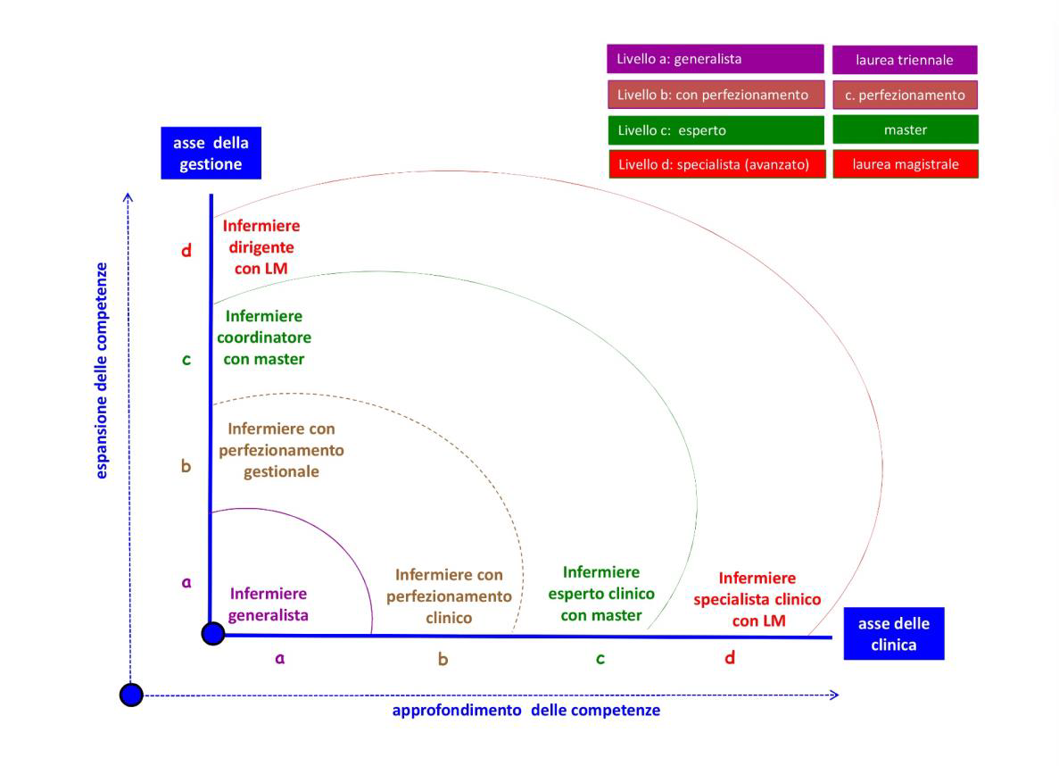
EVOLUZIONE DELLE COMPETENZE INFERMIERISTICHE
Documento approvato dal Comitato Centrale della FNC Ipasvi con delibera n. 79 del 25/4/15
M.Bacilieri, Università di Ferrara

Slide 44
ATTO MEDICO
L'attuale esecutivo dell'Uems, cui aderiscono associazioni mediche di 37 Paesi europei compresi anche gli Ordini di Turchia, Israele, Armenia e Georgia, è presieduto da Romuald Krajewski (Polonia) il segretario è Edwin Borman (GB) , il delegato ai rapporti Zlatko Fras (Slovenia), il tesoriere Giorgio Berchicci (IT), i 4 vicepresidenti sono Hans Hjemquist (Svezia), Salvatore Ramuscello (IT), Jan Skrha (Repubblica Ceca), Vassilios Papalois (GB).
UEMS:
"L'atto medico ricomprende tutte le attività professionali, ad esempio di carattere scientifico, di insegnamento, di formazione, educative, organizzative, cliniche e di tecnologia medica, svolte al fine di promuovere la salute, prevenire le malattie, effettuare diagnosi e prescrivere cure terapeutiche o riabilitative nei confronti di pazienti, individui, gruppi o comunità, nel quadro delle norme etiche e deontologiche. L'atto medico è una responsabilità del medico abilitato e deve essere eseguito dal medico o sotto la sua diretta supervisione e/o prescrizione".
M.Bacilieri, Università di Ferrara

Slide 45
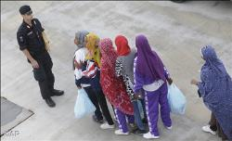
COSA STA CAMBIANDO:
Sicurezza del sistema di produzione e del prodotto
Aumento del disagio e delle diseguaglianze sociali ed economiche
Flussi migratori in aumento esponenziale
Medicina Difensiva
M.Bacilieri, Università di Ferrara

Slide 46
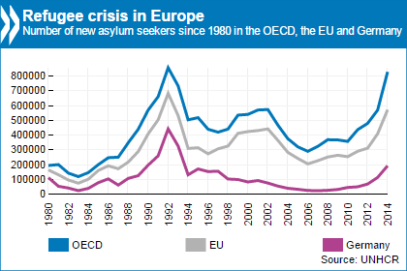
Flussi migratori in aumento
Nel 2012 una persona su 10 di quelle che vivevano nell’Unione Europea e nei Paesi di area OCSE risultava nata in un altro Paese. Tradotto in numeri assoluti, questo dato corrisponde a 115 milioni di immigrati nei Paesi di area OCSE e 52 milioni nei Paesi dell’Unione Europea (33,5 milioni dei quali, provenienti da Paesi non-UE). Dal 2000 inoltre, sia nei Paesi OCSE che dell’Unione Europea, il fenomeno dell’immigrazione è cresciuto del 30%.
Il rapporto Ocse-Ue su immigrazione e integrazione 2015
M.Bacilieri, Università di Ferrara

Slide 47


Slide 48
Flussi migratori in aumento
Il rapporto Ocse-Ue su immigrazione e integrazione 2015
M.Bacilieri, Università di Ferrara
Nel 2012-13 due immigrati su tre nelle nazioni di area OCSE risultavano impiegati (un dato superiore di un punto percentuale alla popolazione nativa); di poco inferiore il dato nei Paesi dell’Unione Europea, dove la percentuale di immigrati con un impiego risulta essere del 62% (tre punti percentuali inferiore rispetto ai nativi).
Un immigrato su tre nei Paesi di area OCSE e uno su quattro in quelli dell’unione europea risultava in possesso di un diploma di istruzione terziaria. In generale, maggiore il livello di istruzione, più facile l’ingresso nel mercato del lavoro, anche se per gli immigrati risulta più difficile che per i nativi. Il 42% degli immigrati con un titolo di istruzione superiore, nell’Unione Europea, risultava però svolgere lavori per i quali sarebbero sufficienti livelli di istruzione inferiori e questa percentuale rappresenta il doppio di quanto avviene per i cittadini dell’Unione Europea. La maggior parte degli immigrati titolari di un diploma di istruzione superiore risultava infine averlo conseguito nel Paese di provenienza.

Slide 49
Flussi migratori in aumento
Gli stranieri residenti in Italia al 1° gennaio 2016 sono 5 milioni 54 mila e rappresentano l’8,3% della popolazione totale. Rispetto a un anno prima si riscontra un incremento di 39 mila unità. La popolazione di cittadinanza italiana scende a 55,6 milioni, conseguendo una perdita di 179 mila residenti.
Il saldo migratorio netto con l’estero è di 128 mila unità, corrispondenti a un tasso del 2,1 per mille. Tale risultato, frutto di 273 mila iscrizioni e 145 mila cancellazioni, rappresenta un quarto di quello conseguito nel 2007 nel momento di massimo storico per i flussi migratori internazionali.  Le iscrizioni dall’estero di stranieri sono state 245 mila e 28 mila i rientri in patria degli italiani. Le cancellazioni per l’estero riguardano 45 mila stranieri e 100 mila italiani.
M.Bacilieri, Università di Ferrara

Slide 50
Cambiamento degli scenari e della domanda sanitaria
Rivendicazione da parte dei cittadini con sempre più forza del diritto di essere protagonisti attivi nei processi assistenziali e di poter esercitare la propria autonomia attraverso una scelta consapevole correlata alla qualità delle cure e alla tempestività delle risposte.
È sempre più documentata la crescente insoddisfazione nella relazione paziente-sanitari, che si esprime in un aumento delle segnalazioni, dei reclami e dei contenziosi.
In parte ciò è dovuto a una diversa e maggiore consapevolezza da parte dei cittadini.
La crescita dei livelli di istruzione e di cultura determina una maggiore capacità di partecipare e controllare il proprio processo di cura, e una considerazione più elevata e attenta dei propri diritti e della possibilità di esprimerli.
M.Bacilieri, Università di Ferrara

Slide 51
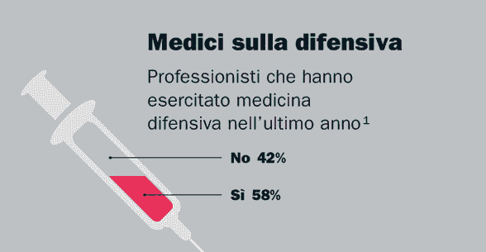
Medicina Difensiva
La medicina difensiva identifica quella tendenza di tipo cautelativo che induce il medico a prescrivere prestazioni diagnostiche e terapeutiche non sempre strettamente necessarie alla salute del paziente, cosicché nell’eventualità in cui dovesse instaurarsi un contenzioso per colpa medica, il professionista sanitario, per evitare qualsiasi addebito di responsabilità, possa addurre l’alibi “dell’aver fatto tutto quello che si poteva fare”.
M.Bacilieri, Università di Ferrara

Slide 52
Medicina Difensiva
L o studio pilota condotto da Agenas in quattro regioni (Lombardia,Marche, Sicilia, Umbria) ha restituito un quadro realistico delle percezioni dei medici italiani sulla medicina difensiva.
Oltre la metà (58%) di quasi 1.500 medici ospedalieri intervistati dichiara di praticare la medicina difensiva, un fenomeno che pressoché tutti (93%) percepiscono in aumento.
Tra le principali cause i medici intervistati indicano la legislazione sfavorevole (31%), il timore di essere citati in giudizio (28%) e le eccessive richieste, pressioni e aspettative di pazienti e familiari (14%). Gli stessi medici, consapevoli di esagerare,suggeriscono due strategie per contrastare la medicina difensiva: una maggiore aderenza alle evidenze scientifiche (49%) e la revisione delle norme che disciplinano la responsabilità professionale (47%).
Considerato che la medicina difensiva genera un sovrautilizzo di servizi e prestazioni sanitarie (farmaci, test di laboratorio, indagini strumentali, visite specialistiche, ricoveri), Agenas ha stimato un impatto economico per la sanità pubblica di 9- 10 miliardi di euro all’anno, in linea con le valutazioni della Commissione parlamentare di inchiesta sugli errori in campo sanitario e sulle cause dei disavanzi sanitari nella relazione di fine legislatura del gennaio 2013
M.Bacilieri, Università di Ferrara

Slide 53
Medicina Difensiva
Attualmente sta avanzando una linea di pensiero secondo la quale gli interventi sanitari devono fondarsi sul concetto di valore di ciò che viene effettuato, ovvero dei rischi, dei costi e dell’efficacia.
La medicina difensiva espone i pazienti a esami superflui con evitabili rischi correlati e produce costi inutili per il Ssn, influendo negativamente sull’appropriatezza delle cure e spesso innescando circuiti che autoalimentano interventi la cui valenza diagnostico-terapeutica è dubbia.
Contenere il fenomeno induce una profonda riflessione sulla cultura e sull’etica dei sistemi sanitari. Vi sono principi a cui si deve fare riferimento a partire dal principio del beneficere et non maleficere, del rispetto per l’autonomia del malato e del principio di giustizia. In particolare è eticamente giustificato valutare le conseguenze sociali di una decisione clinica presa nell’interesse del malato, affinché i vantaggi e gli svantaggi si ripartiscano equamente su scala sociale.
M.Bacilieri, Università di Ferrara

Slide 54
Medicina Difensiva
M.Bacilieri, Università di Ferrara

Slide 55
Medicina Difensiva
Conferenza Stato- Regioni: verifica e revisione patto per la salute 2014-2016 Conferenza Stato- Regioni: verifica e revisione patto per la salute 2014-2016
Medicina difensiva
Governo e Regioni sembrerebbero infine decise a dare una spinta decisiva all’introduzione di modifiche normative sulla responsabilità civile e penale dei professionisti della salute, in modo da favorire l’appropriatezza prescrittiva e limitare gli effetti della medicina difensiva. Come si sa al momento sul tema esistono già diversi ddl all’esame della Camera ma si è ancora in attesa della definizione di un testo unico.
M.Bacilieri, Università di Ferrara

Slide 56

Medicina Difensiva
La legge sulla responsabilità professionale dei medici in discussione ribalta l’onere della prova. E’ il paziente che deve provare l’errore. Le associazioni di difesa del malato insorgono.
M.Bacilieri, Università di Ferrara

Slide 57
COSA STA CAMBIANDO:
Cambiamento del ruolo degli ospedali. L’ospedale è luogo di cura per le acuzie non per ricoveri sociali come a volte succedeva in passato (durante il periodo estivo gli ospedali e in particolare i reparti di medicina diventavano luogo di soggiorno di anziani) Ora gli ospedali hanno una alta concentrazione tecnologica e un elevato sapere specialistico.
Gli ospedali hanno sempre avuto nei vecchi modelli organizzativi molte specialità (a ogni specialità universitaria corrispondeva una unità operative , come neurologia, neurochirurgia, nefrologia, ortopedia, urologia, ecc) e i pazienti venivano curati in base a quella specifica patologia. Ora invece si parla di ospedali per intensità di cura, non di ospedali ad alta specialità-
Le patologie croniche portano ad avere necessità di 4-5 specialisti che prendono in carico il paziente. Una unica disciplina, un unico specialista non può risolvere le problematiche del paziente.
M.Bacilieri, Università di Ferrara
Notes:
Cambiamento del ruolo dell’ospedale
La discontinuità nell’azione assistenziale si manifesta sul piano: – Fisico ad es., frammentarietà del percorso da un livello assistenziale ad un altro (territorio – ospedale; Ospedale per acuti – riabilitazione – lungodegenza; …) – Temporale ad es., passaggio da un turno assistenziale al successivo (passaggio di consegne fra medici, fra infermieri, fra medici ed infermieri, …); da un processo assistenziale al successivo, … – Funzionale ad es., mancanza di integrazione fra servizi clinici e fra unità cliniche e servizi diagnostici,… La presenza di discontinuità costituisce un elemento determinante: ✓ Del mancato rispetto della centralità del soggetto malato nell’organizzazione e nell’erogazione dell’assistenza ✓ Del peggioramento della qualità assistenziale ✓ Degli errori in medicina ✓ Della disaffezione e dello sconforto professionale del personale sanitario ✓ Della percezione negativa che il soggetto malato manifesta nei confronti dell’assistenza ospedaliera.
Spending Review (L. 7 agosto 2012 n. 135)
Spending Review (L. 7 agosto 2012 n. 135) e Bozza al 20 dicembre 2012 Decreto”Definizione degli standard qualitativi, strutturali, tecnologici e quantitativi relativi all’assistenza ospedaliera… “
✓ posti letto ospedalieri accreditati non superiore al 3,7/1000 abitanti comprensivi di 0,7 pl/1000 ab. Per la riabilitazione e la LPA, Standard da garantire nel triennio 2013-2015
✓ riclassifica le strutture ospedaliere su tre livelli di complessità crescente
✓ …rapporto tra volumi di attività, esiti delle cure e numerosità delle strutture, ….. assicurare modalità di integrazione tra le varie discipline secondo il modello dipartimentale e quello di intensità di cura al fine di assicurare la maggior flessibilità organizzativa nella gestione dei posti letto rispetto alla domanda appropriata di ricovero …. ✓ …………………

Slide 58
COSA STA CAMBIANDO:
La Legge Balduzzi ha stabilito che gli ospedali devono essere di diversi livelli, si ad alta specialità ma anche di comunità
La chirurgia non si fa ovunque, soprattutto la chirurgia che ha bisogno di alta tecnologia (costosa sia l’apparecchiatura che la formazione del personale addetto) .
Si deve considerare che più si ha casistica più si ha expertise.
Difficoltà nel creare la continuità ospedale-territorio.
C’è bisogno di un cambiamento anche nella normativa. Ma anche un cambio di cultura.
M.Bacilieri, Università di Ferrara
Notes:
Cambiamento del ruolo dell’ospedale
La discontinuità nell’azione assistenziale si manifesta sul piano: – Fisico ad es., frammentarietà del percorso da un livello assistenziale ad un altro (territorio – ospedale; Ospedale per acuti – riabilitazione – lungodegenza; …) – Temporale ad es., passaggio da un turno assistenziale al successivo (passaggio di consegne fra medici, fra infermieri, fra medici ed infermieri, …); da un processo assistenziale al successivo, … – Funzionale ad es., mancanza di integrazione fra servizi clinici e fra unità cliniche e servizi diagnostici,… La presenza di discontinuità costituisce un elemento determinante: ✓ Del mancato rispetto della centralità del soggetto malato nell’organizzazione e nell’erogazione dell’assistenza ✓ Del peggioramento della qualità assistenziale ✓ Degli errori in medicina ✓ Della disaffezione e dello sconforto professionale del personale sanitario ✓ Della percezione negativa che il soggetto malato manifesta nei confronti dell’assistenza ospedaliera.
Spending Review (L. 7 agosto 2012 n. 135)
Spending Review (L. 7 agosto 2012 n. 135) e Bozza al 20 dicembre 2012 Decreto”Definizione degli standard qualitativi, strutturali, tecnologici e quantitativi relativi all’assistenza ospedaliera… “
✓ posti letto ospedalieri accreditati non superiore al 3,7/1000 abitanti comprensivi di 0,7 pl/1000 ab. Per la riabilitazione e la LPA, Standard da garantire nel triennio 2013-2015
✓ riclassifica le strutture ospedaliere su tre livelli di complessità crescente
✓ …rapporto tra volumi di attività, esiti delle cure e numerosità delle strutture, ….. assicurare modalità di integrazione tra le varie discipline secondo il modello dipartimentale e quello di intensità di cura al fine di assicurare la maggior flessibilità organizzativa nella gestione dei posti letto rispetto alla domanda appropriata di ricovero …. ✓ …………………

Slide 59
Il cambiamento
Tutte le strutture sanitarie che concorrono a garantire gli obiettivi assistenziali debbono operare secondo il principio della efficacia, qualità e sicurezza delle cure, dell'efficienza, della centralità del paziente e dell'umanizzazione delle cure, nel rispetto della dignità della persona.
Il riequilibrio dei ruoli tra ospedale e territorio e una più adeguata attenzione alle cure graduate costituiscono oggi gli obiettivi di politica sanitaria verso cui i sistemi sanitari più avanzati si sono indirizzati per dare risposte concrete a nuovi bisogni di salute determinati dagli effetti delle tre transizioni – epidemiologica, demografica e sociale – che hanno modificato il quadro di riferimento negli ultimi decenni.
Un tale cambiamento strutturale e organizzativo determina una inevitabile ridistribuzione delle risorse che può essere oggettivamente ed equamente effettuata attraverso la valutazione dei volumi e della strategicità delle prestazioni, delle performance e degli esiti clinici.
M.Bacilieri, Università di Ferrara

Slide 60
DECRETO 2 APRILE 2015, N.70
Il presente documento, fermi restando i criteri di accreditamento già fissati dalle singole regioni in riferimento alle singole strutture pubbliche e private, nonché quanto previsto dall’Intesa Stato-regioni del 20 dicembre 2012 recante: “Disciplinare sulla revisione della normativa dell’Accreditamento” e successive disposizioni, definisce le condizioni necessarie per garantire livelli di assistenza ospedaliera omogenei su tutto il territorio nazionale, in termini di adeguatezza delle strutture, di risorse umane impiegate in rapporto al numero di pazienti trattati, al livello di complessità clinico – assistenziale della struttura ed alla sua interazione sinergica nell’ambito della rete assistenziale territoriale, fissando gli standard qualitativi, strutturali, tecnologici e quantitativi relativi all’assistenza ospedaliera e promuovendo l’ampliamento degli ambiti dell’appropriatezza, efficacia, efficienza, umanizzazione, sicurezza e qualità delle cure.
M.Bacilieri, Università di Ferrara

Slide 61
DECRETO 2 APRILE 2015, N. 70
In tal senso l’art.15, comma 13, lettera c) del d.l. 95/2012, convertito, con modificazioni, dalla legge 135/2012 ha previsto la definizione degli standard qualitativi, strutturali, tecnologici e quantitativi relativi all’assistenza ospedaliera, al fine di rendere la rete ospedaliera in grado di rispondere in maniera adeguata ai nuovi bisogni e alle nuove modalità del loro estrinsecarsi.
La conseguente riduzione del tasso di occupazione dei posti letto, della durata della degenza media ed del tasso di ospedalizzazione, consentirà che gli attesi incrementi di produttività si possano tradurre in un netto miglioramento del S.S.N. nel suo complesso, nel rispetto delle risorse programmate.
Il raggiungimento di tali obiettivi richiede di costruire un sistema basato, da un lato, sull’integrazione tra i servizi ospedalieri, dall’altro, con l’integrazione della rete ospedaliera con la rete dei servizi territoriali
M.Bacilieri, Università di Ferrara

Slide 62
DECRETO 2 APRILE 2015, N. 70
In una visione integrata dell’assistenza sanitaria, l’ospedale deve assolvere ad una funzione specifica di gestione delle problematiche assistenziali dei soggetti affetti da una patologia (medica o chirurgica) ad insorgenza acuta e con rilevante compromissione funzionale, ovvero di gestione di attività programmabili che richiedono un contesto tecnologicamente ed organizzativamente articolato e complesso, capace di affrontare, in maniera adeguata, peculiari esigenze sanitarie sia acute che post- acute e riabilitative.
M.Bacilieri, Università di Ferrara

Slide 63
DECRETO 2 APRILE 2015. N. 70
Le linee guida dovranno fornire indicazioni, in modo che i criteri di ammissione ai trattamenti ospedalieri siano:
a) finalizzati a valutare e selezionare i pazienti ai fini dell’ammissione sotto il profilo di :
-severità della condizione clinica/evento morboso/trauma che ha portato il paziente in ospedale
-intensità/complessità dell'assistenza necessaria.
b) specificamente definiti per l’ammissione in:
-ricovero ordinario in strutture/UO ospedaliere per acuti
-ricoveri diurni in strutture/UO ospedaliere per acuti
-ricoveri ordinari in strutture/UO ospedaliere per lungodegenza
-ricoveri ordinari in strutture/UO ospedaliere per riabilitazione
-ricoveri diurni in strutture/UO ospedaliere per riabilitazione
-osservazione breve
M.Bacilieri, Università di Ferrara

Slide 64
DECRETO 2 APRILE 2015. N. 70
La programmazione regionale provvede ad attribuire ai presidi ospedalieri pubblici e privati
accreditati, anche monospecialistici, funzioni di lungodegenza e riabilitazione, entro il limite di 0,7 posti letto per mille abitanti, calcolati con le modalità di cui all’articolo 1, comma 3 del presente decreto, di cui almeno 0,2 per la lungodegenza.
Le funzioni della riabilitazione ospedaliera sono quelle indicate dal documento recante Piano di indirizzo per la Riabilitazione, allegato all’Accordo sancito il 10 febbraio 2011 dalla Conferenza permanente per i rapporti tra lo Stato, le Regioni e le province autonome di Trento e di Bolzano, comprensivi dei posti letto di neuro riabilitazione entro un limite di 0,02 p.l. per mille abitanti.
M.Bacilieri, Università di Ferrara

Slide 65
DECRETO 2 APRILE 2015 N. 70
Gli standard fissati definiti nella Legge 135/2012, relativamente ai posti/letto (3.7/1000 abitanti) ed al tasso di ospedalizzazione (160/1000 abitanti), sono conseguibili, intervenendo concretamente sull’indice di occupazione del posto/letto che deve attestarsi su valori del 90% tendenziale e sulla durata media di degenza, per i ricoveri ordinari, che deve essere inferiore mediamente a 7 giorni.
M.Bacilieri, Università di Ferrara

Slide 66
DECRETO 2 APRILE 2015 N.70
L’ OSPEDALE DI COMUNITA’ è una struttura con un numero limitato di posti letto (15-20) gestito da personale infermieristico, in cui l’assistenza medica è assicurata dai medici di medicina generale o dai pediatri di libera scelta o da altri medici dipendenti o convenzionati con il SSN; la responsabilità igienico-organizzativa e gestionale fa capo al distretto che assicura anche le necessarie consulenze specialistiche.
Prende in carico pazienti che necessitano:
-di interventi sanitari potenzialmente erogabili a domicilio ma che necessitano di ricovero in queste strutture in mancanza di idoneità del domicilio (strutturale e familiare)
-di sorveglianza infermieristica continuativa
La degenza media prevedibile è di 15/20 giorni.
L'accesso potrà avvenire dal domicilio o dalle strutture residenziali su proposta del medico di famiglia titolare della scelta, dai reparti ospedalieri o direttamente dal pronto soccorso.
L'assistenza sarà garantita sulle 24 ore dal personale infermieristico ed addetto all'assistenza, dai medici di medicina generale, dai pediatri di libera scelta e dai medici di continuità assistenziale.
La sede fisica dell’ospedale di comunità potrà essere opportunamente allocata presso presidi ospedalieririconvertiti e/o presso strutture residenziali.
M.Bacilieri, Università di Ferrara

Slide 67
DECRETO 2 aprile 2015, n. 70
Regolamento recante definizione degli standard qualitativi, strutturali, tecnologici e quantitativi relativi all'assistenza ospedaliera. (15G00084) (GU n.127 del 4-6-2015) Vigente al: 19-6-2015
Le regioni provvedono, entro tre mesi dalla data di entrata in vigore del presente decreto, ad adottare il provvedimento generale di programmazione di riduzione della dotazione dei posti letto ospedalieri accreditati ed effettivamente a carico del Servizio sanitario regionale, ad un livello non superiore a 3,7 posti letto (p.l.) per mille abitanti, comprensivi di 0,7 posti letto per mille abitanti per la riabilitazione e la lungodegenza post-acuzie, nonche' i relativi provvedimenti attuativi, garantendo, entro il triennio di attuazione del patto per la salute 2014-2016, il progressivo adeguamento agli standard di cui al presente decreto, in coerenza con le risorse programmate per il Servizio sanitario nazionale (SSN) e nell'ambito della propria autonomia organizzativa nell'erogazione delle prestazioni incluse nei Livelli essenziali di assistenza sanitaria (LEA)
M.Bacilieri, Università di Ferrara

Slide 68

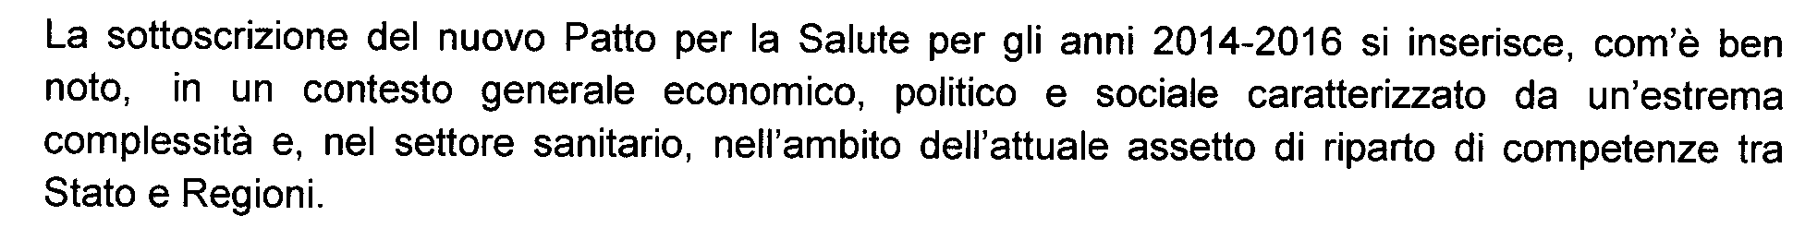
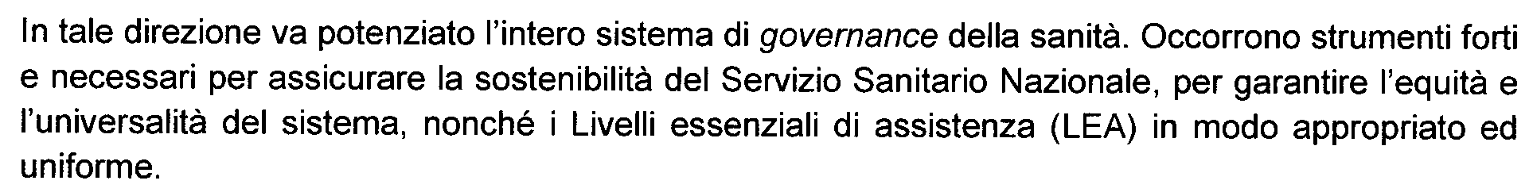
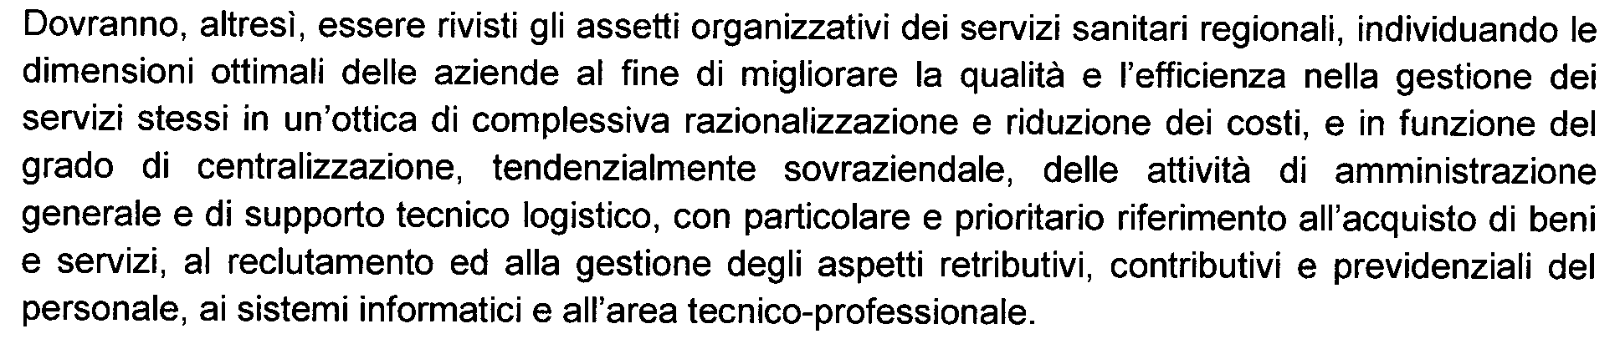
M.Bacilieri, Università di Ferrara

Slide 69
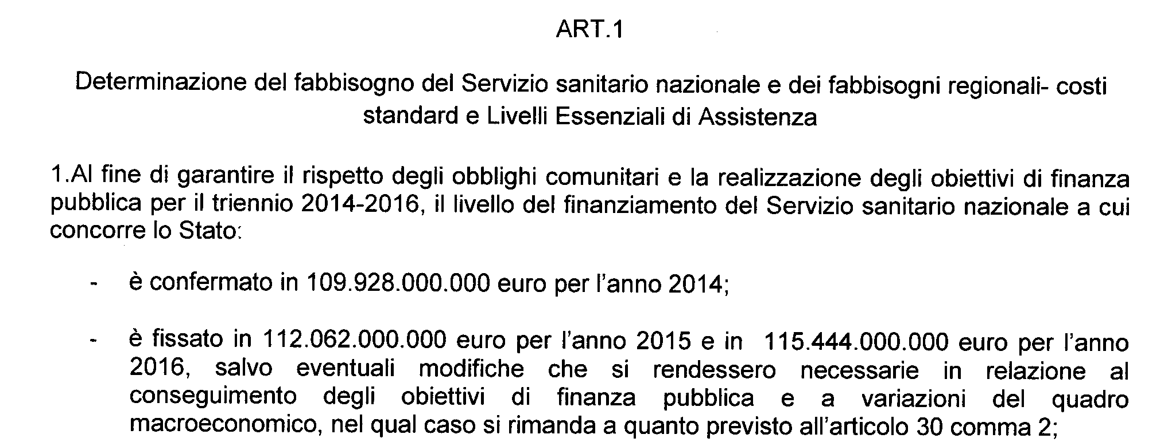
M.Bacilieri, Università di Ferrara

Slide 70
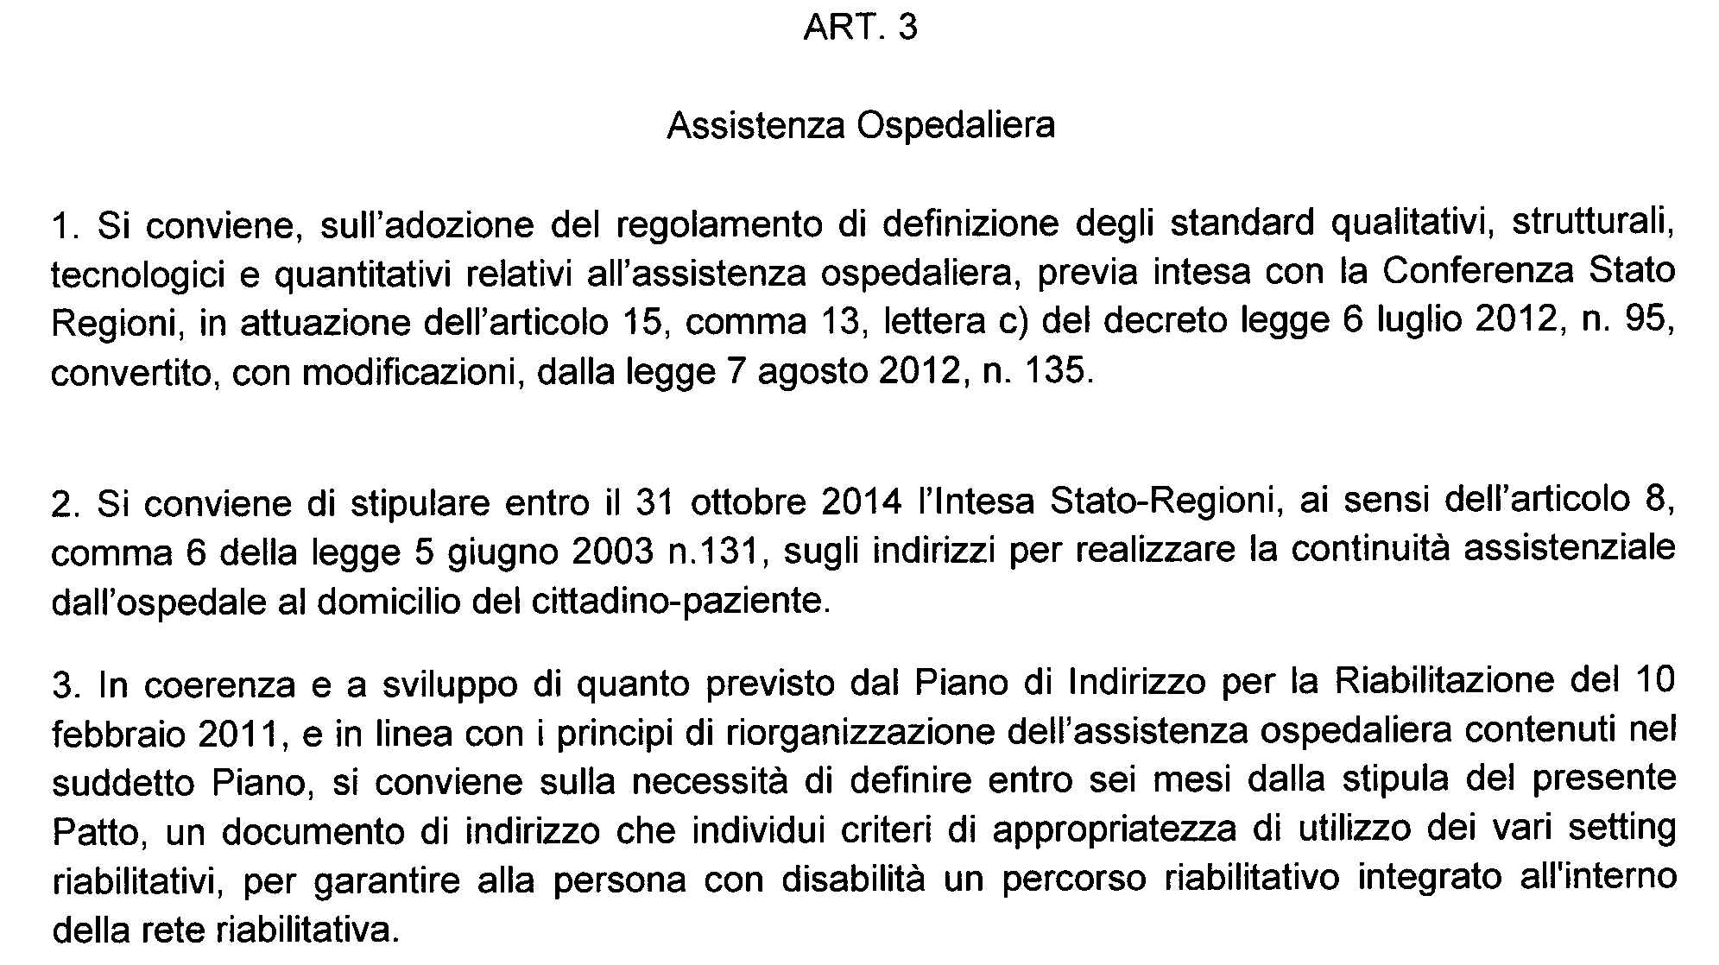
M.Bacilieri, Università di Ferrara

Slide 71
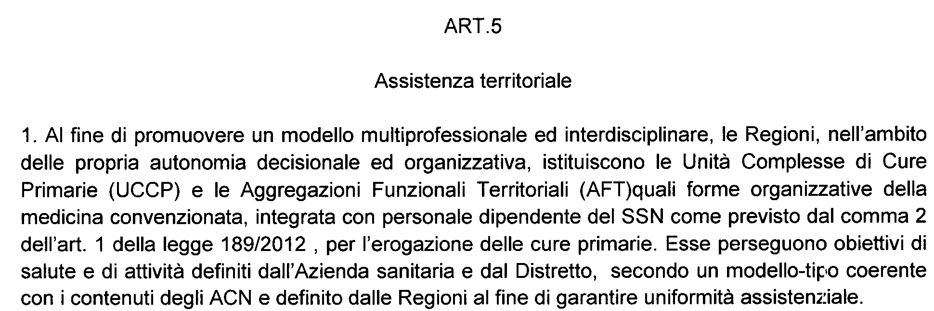
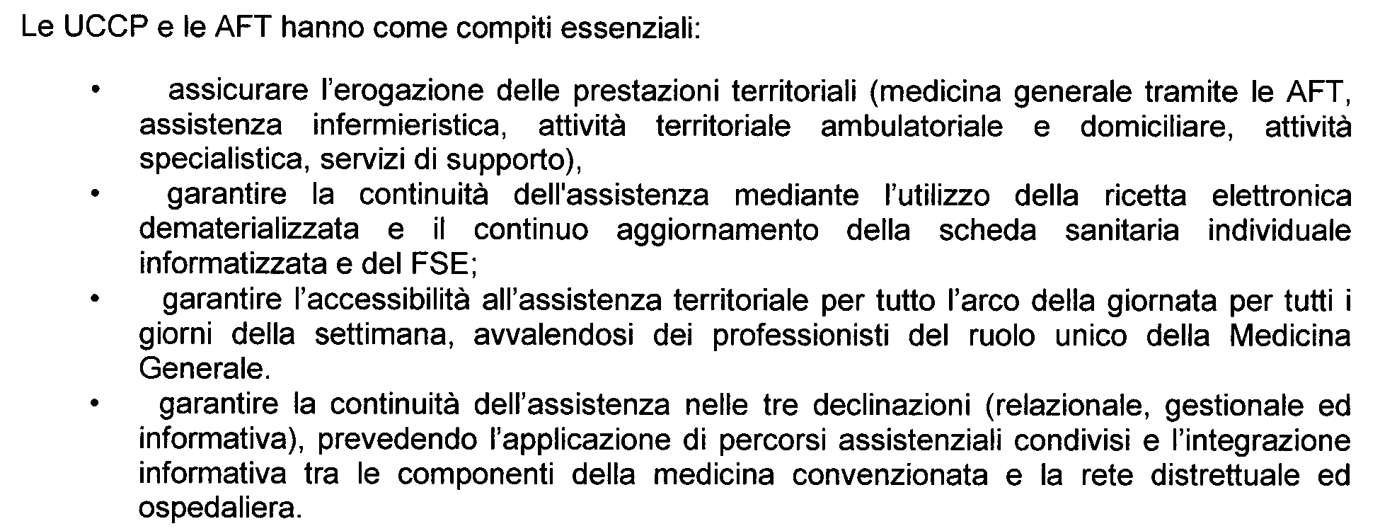
M.Bacilieri, Università di Ferrara

Slide 72
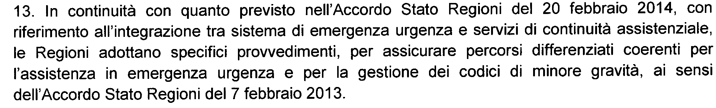
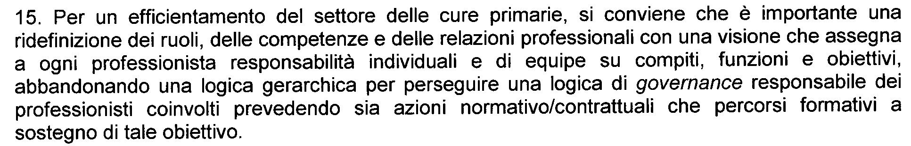
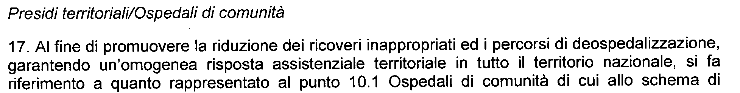
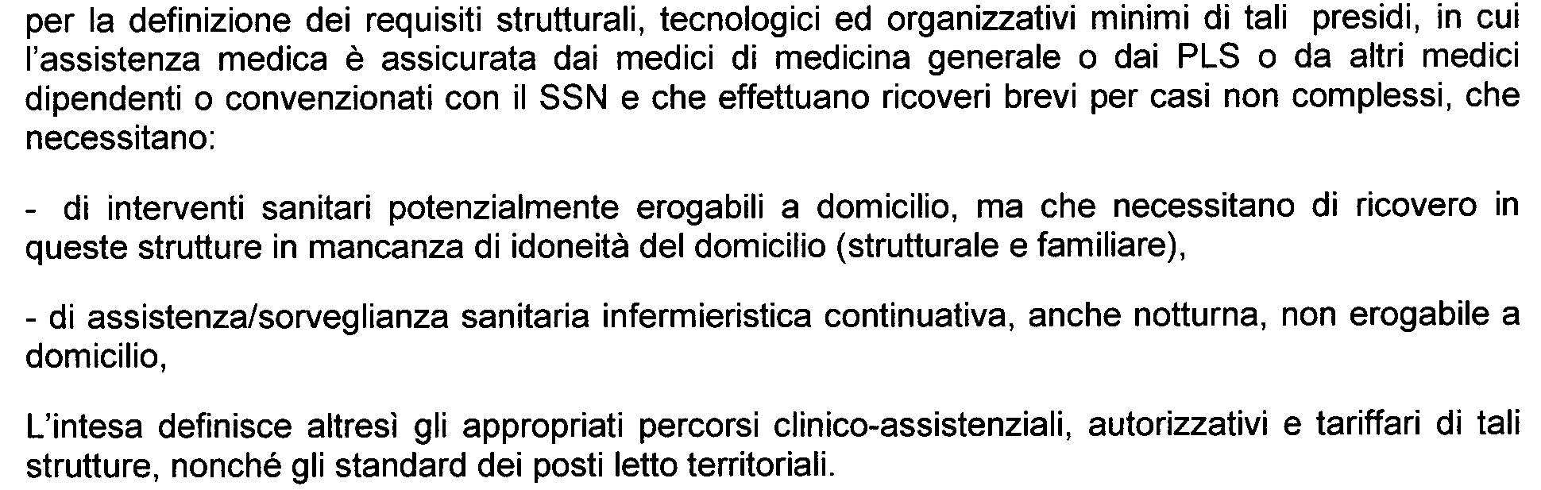
M.Bacilieri, Università di Ferrara

Slide 73
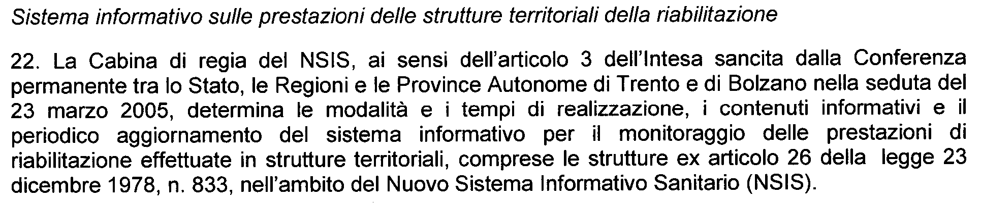
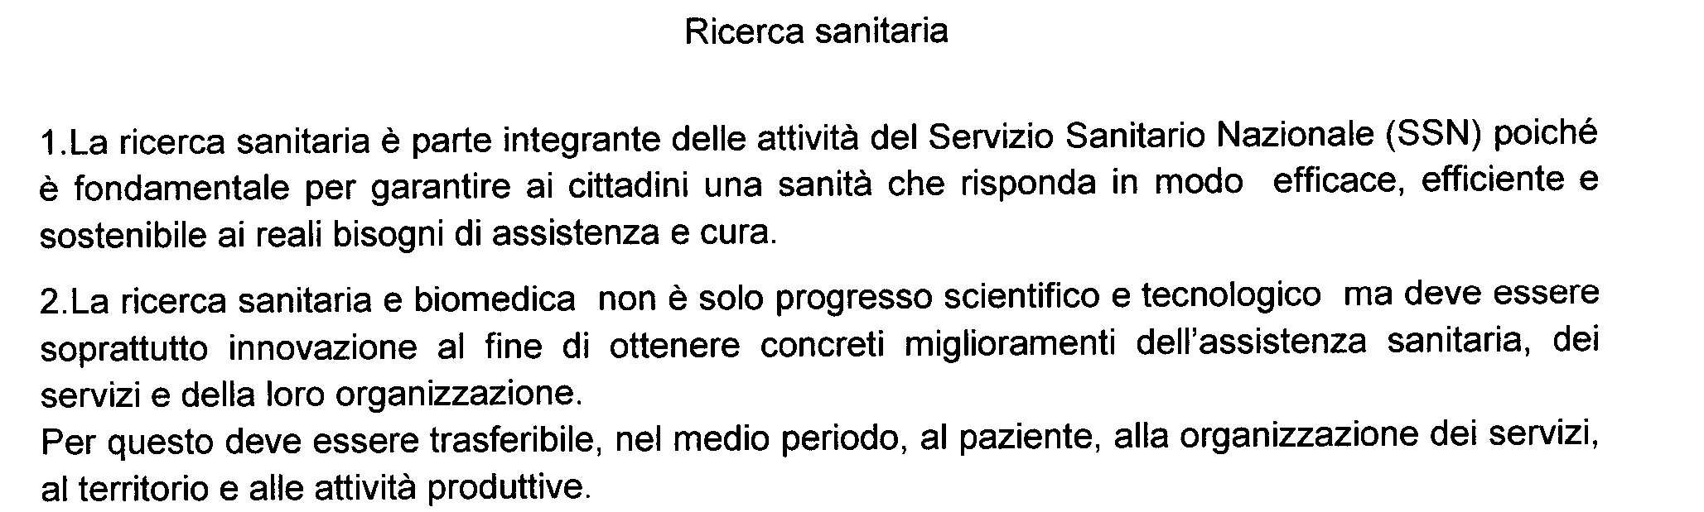
M.Bacilieri, Università di Ferrara

Slide 74

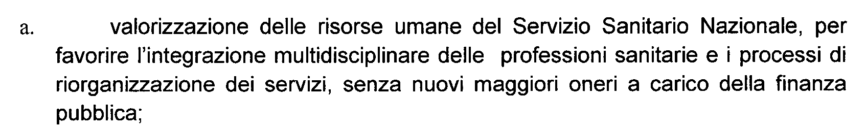
M.Bacilieri, Università di Ferrara

Slide 75
La prevenzione
Dalla Legge 833 del 1978 si pone l’accento sull’importanza della prevenzione. Ma dalla vera prevenzione (“si mettono in atto strategie perché le persone non si ammalino”) si è arrivati solo a garantire la cura se la persona si ammala, anche se non si ha la certezza di essere curati nello stesso modo in tutte le regioni d’Italia.
Oggi in Italia si fa lo screening (controllo della popolazione sana, ma a maggior rischio di sviluppare un determinato rischio di tumore) applicata in alcune regioni: il pap test per il tumore del collo dell’utero, hpv test e la vaccinazione er il collo dell’utero, la ricerca del sangue occulto e la colonscopia per il tumore del colon, il psa e la visita urologica per il tumore della prostata, la mammografia per il tumore al seno (la mortalità si riduce del 20-30 % sottoponendo le donne a ecografia e mammografia annuale).

Slide 76

IL PERCORSO CHE CARATTERIZZA LE ORGANIZZAZIONI
una organizzazione si conosce, sa dove va e lo dichiara
(perché, per chi, dove)
2) si legittima con servizi di qualità evidente (esplicita e dichiarata)
- I SERVIZI EROGATI DEFINITI MEDIANTE FATTORI O CARATTERISTICHE, INDICATORI E STANDARD
3) realizzati con processi di lavoro adeguati (La qualità si genera nei processi che sottostanno al Servizio/Prodotto. Devono essere individuati l’inizio e la fine del processo, le relazioni organizzative, le risorse, i vincoli in riferimento allo specifico risultato che intendiamo ottenere; in relazione, cioè, alle caratteristiche che sono state definite per il prodotto/servizio e agli standard da raggiungere. )
Prog. Min. "Collaborazione interreg. per la formazione di valutatori per l'accreditamento.." Rinaldi, nov. 2001
M.Bacilieri, Università di Ferrara
Notes:
76

Slide 77
I PROFESSIONISTI ALL’INTERNO DELL’ORGANIZZAZIONE
cultura
valori
missione
visione
fattori di succ.
OBTV strategici
OBTV di unità operativa
comportamenti individuali
COERENZA
Ogni professionista vi si riconosce, tara il proprio lavoro
ricerca strumenti di verifica coerenti
M.Bacilieri, Università di Ferrara

Slide 78
LA MISSION
Motivo per cui una organizzazione, e/o
sue articolazioni, esiste, è legittimata:
ciò che l’organizzazione sceglie di fare
per rendersi visibile all’esterno e per
soddisfare i bisogni dei propri utenti
Etica
valori
obiettivi - intenti
MIX
consapevole
dichiarato
M.Bacilieri, Università di Ferrara

Slide 79
Mission Azienda Ospedaliero-Universitaria di Ferrara e AUSL Ferrara
Garantire ad ogni paziente la gamma di procedure diagnostiche e terapeutiche che gli assicurano il miglior risultato in termini di salute, conformemente allo stato attuale della scienza medica, al costo più basso per lo stesso risultato, al minor rischio iatrogeno e la sua migliore soddisfazione in termine di procedura, di risultati, di contatto umano all’interno del sistema sanitario. (OMS, 1982)
Efficienza
Capacità di copertura
Efficacia
Responsività
Sicurezza
+ Formazione e Ricerca
M.Bacilieri, Università di Ferrara

Slide 80
LA VISION
Orizzonti sfidanti che una
organizzazione si propone
esplicitamente di raggiungere.
Deriva dalla cultura e dai valori e
traduce in scelte possibili la missione
priorità
risultati
livelli di qualità
oltre il quotidiano
LA VISION AIUTA LE PERSONE A CREDERE IN UN FUTURO
M.Bacilieri, Università di Ferrara

Slide 81
Vision
Che visione abbiamo della professione di un laureato magistrale ?
Il termine visione (vision) è utilizzato nella gestione strategica delle organizzazioni in generale (sanitarie, associative, professionali)
per indicare la prefigurazione di uno scenario futuro che rispecchia gli ideali, i valori e le aspirazioni di chi fissa gli obiettivi e incentiva all’azione.
M.Bacilieri, Università di Ferrara

Slide 82
Che utilità sociale ha il laureato magistrale?
Quale apporto diamo noi laureati magistrali alla società?
A quale bisogno rispondiamo?
Quale visione abbiamo quindi della nostra professione all’interno dei servizi?
Noi non produciamo qualcosa di materiale ma di immateriale. Come professionisti produciamo assistenza ma non si può misurare solo con il numero di prestazione. Come diamo visibilità a ciò che è immateriale? La produzione del servizio è contestuale al suo consumo. Dove c’è produzione contemporaneamente c’è utilizzo. Interazione tra produttore/erogatore del servizio e fruitore. L’erogatore decide di erogare e decidere attività per il fruitore secondo la propria logica di servizio, secondo il proprio modello di professionista che si è formato durante la laurea triennale e di ciò che noi pensiamo di noi stessi come professionisti.
M.Bacilieri, Università di Ferrara

Slide 83
ALCUNE DOMANDE PER DEFINIRE LA VISION
Dove voglio arrivare?
Il cambiamento e le turbolenze organizzative le voglio
agire o subire?
Voglio essere eccellente….cosa fare per fare
la differenza?
Dove voglio incidere prioritariamente?
Con cosa mi voglio misurare?
M.Bacilieri, Università di Ferrara

Slide 84
I FATTORI DI SUCCESSO
Rappresentano le leve, i percorsi,
le priorità su cui basarsi per
avere successo
Esempi:
Risorse umane: coinvolgimento, clima, organizzazione del lavoro…..
Cultura: orientamento al cliente, eticità, lavoro di squadra….
Tecnologie: informatica, protocolli, linee guida…..
Organizzazione: trasparenza, economicità, semplificazione……
immagine: credibilità, affidabilità
M.Bacilieri, Università di Ferrara

Slide 85
TRA PRESENTE E FUTURO
M.Bacilieri, Università di Ferrara
Dalla metodologia della ricerca all’evidence – based health care
Dalla formazione continua alla valutazione della competence professionale per tutti i professionisti
Dalla clinical governance alla valutazione della performance dei servizi sanitari
Dal management alle politiche sanitarie

Slide 86
Sfide future del SSN
Sostenibilità
Equità
Appropriatezza
Efficacia
Efficienza
Consenso
PSN
PSN
PSR
Si deve investire sui professionisti sanitari per sostenere e soddisfare le esigenze dei servizi e della popolazione.
M.Bacilieri, Università di Ferrara

Slide 87
Sfide future del SSN
I professionisti sanitari costituiscono l’interfaccia principale tra l’organizzazione e i cittadini e assumono un ruolo fondamentale nella realizzazione di risposte di qualità, efficienza, efficacia, appropriatezza e sicurezza dei processi e dei percorsi di cura e di assistenza.
I livelli di formazione curriculare universitaria (lauree triennali, master, lauree magistrali) deve sviluppare piani di studio e programmi basandosi su modelli di apprendimento per competenze e certificare le conoscenze, le abilità e i comportamenti del professionista in linea con quanto previsto dal “Bologna Process”
M.Bacilieri, Università di Ferrara

Slide 88
Logica del servizio riabilitativo
Non è una logica prestazionale ma una logica di processo.
La riabilitazione deve essere erogata nelle 24 ore. Il processo riabilitativo deve essere presente nel progetto riabilitativo del paziente ogni giorno nelle 24 ore.
Tutti i professionisti hanno questa logica di servizio e condividono lo stesso modello organizzativo
Come dirigente devo creare le condizioni affinché i professionisti che dirigo lavorino al meglio considerate queste risorse, queste attrezzature, questa preparazione, questo contesto socio-politico.
Le logiche devono essere condivise, quelle del dirigente e quelle del professionista
M.Bacilieri, Università di Ferrara

Slide 89
LE COMPETENZE MANAGERIALI
Conceptual
skill
Top Management
Human
skill
Middle Management
Tecnical
skill
Supervisors

Slide 90
DISCUSSIONE INTERATTIVA
1) Migliorare la qualità di vita della persona assistita (dobbiamo come dirigenti lavorare sugli operatori perché eroghino l’assistenza in modo da migliorare la qualità di vita delle persone)
2)
3)
4)
5)
6)
7)
8)
9)
10)
M.Bacilieri, Università di Ferrara
Notes:
Al centro dell’organizzazione sanitaria ci sono i professionisti e i loro pazienti. Se i professionisti stanno bene, stanno bene anche i pazienti.
I dirigenti spesso diventano la controparte dei professionisti, perché?
Perché c’è uno scostamento tra i dirigenti professionali e i professionisti? Non ascoltano sufficientemente il basso?
Non esiste un modello unico di dirigente, il dirigente ha una visione di sistema, il professionista ha la visione della specificità
Cos’è un bisogno di assistenza fisioterapica?
90

Slide 91
Comportamenti
professionali
Il professionista garantisce gli interessi dell’azienda e la rappresenta agli occhi della clientela nella sua globalità
Il professionista di contatto ricopre contemporaneamente:
Un ruolo operativo (esecuzione della prestazione tecnico-specialistica)
un ruolo relazionale finalizzato alla creazione di un clima rassicurante e gradevole (immagine, gesto, parola)
MODELLO
MENTALE
Realtà Organizzativa
La dirigenza deve far sì che il professionista sia motivato a dare il meglio di sé e a sviluppare un senso di appartenenza all’organizzazione nella quale opera.
M.Bacilieri, Università di Ferrara

Slide 92

  Le persone mobilitano le loro energie per l’azienda se il contesto di lavoro considera e riconosce le loro esigenze.
  L’azienda ha bisogno, prima di tutto, di persone motivate e che si autocontrollino per svilupparne l’adattività alla relazione con il cliente.
La direzione delle risorse umane ha come traguardo non solo quello di valorizzare il patrimonio di esperienze, competenze e capacità delle persone che lavorano in azienda, ma anche di trasformarlo in una leva per il successo
M.Bacilieri, Università di Ferrara

Slide 93
Sistema di valutazione delle prestazioni del personale
Allegato al Decreto ministeriale del 28 aprile 2015
Ministero della Salute
Ministero della Salute
M.Bacilieri, Università di Ferrara
Il Dirigente delle professionalità sanitarie. ‐ Collabora con il dirigente responsabile della struttura, dove è incardinato, nella fase ascendente della programmazione dell’attività istituzionale volta alla definizione della direttiva di 2° livello.
Con il ruolo di Valutato: ‐ Partecipa al processo di definizione e assegnazione dei propri obiettivi di performance (obiettivi di risultato e competenze organizzative attese). ‐ Nella fase di valutazione finale, trasmette al proprio valutatore, relativamente al periodo di valutazione, una breve descrizione dell’attività svolta e, se ritenuto utile, le evidenze più significative relative ai risultati raggiunti in relazione agli obiettivi individuali e alle competenze organizzative oggetto di valutazione.

Slide 94
Scheda assegnazione obiettivi dei dirigenti delle professionalità sanitarie
Allegato al Decreto ministeriale del 28 aprile 2015
Ministero della Salute
M.Bacilieri, Università di Ferrara
Nella scheda di assegnazione degli obiettivi di risultato dei Dirigenti delle professionalità sanitarie devono essere inseriti i seguenti obiettivi: ‐ “Concorre alla realizzazione degli obiettivi strategici e istituzionali assegnati alla struttura di appartenenza previsti nella direttiva di 2° livello; ‐ obiettivi di gruppo: nell’ambito degli obiettivi assegnati con la direttiva di 2° livello alla struttura presso cui è incardinato il Dirigente , il Titolare di CdR, sentito il Ministero della Salute Sistema di valutazione delle prestazioni del personale
Manuale operativo pag. 25 Dirigente di II fascia responsabile della struttura, seleziona quelli in cui il Dirigente è maggiormente coinvolto, stabilendone il peso; e/o ‐ obiettivi individuali specifici affidati dal Titolare di CdR, sentito il Dirigente di II fascia responsabile della struttura a cui è assegnato il Dirigente ;

Slide 95
Scheda assegnazione obiettivi dei dirigenti delle professionalità sanitarie
Allegato al Decreto ministeriale del 28 aprile 2015
Ministero della Salute
M.Bacilieri, Università di Ferrara
Gli obiettivi individuali e/o quelli di gruppo, coerenti con la natura dell’incarico conferito al Dirigente, devono essere funzionali sia agli obiettivi strategici, sia agli obiettivi istituzionali da perseguire nell’anno, sulla base delle priorità e degli indirizzi dell’Ufficio ove tali Dirigenti prestano servizio.
Ai fini della Valutazione il peso complessivo, in termini percentuali, degli obiettivi di risultato è pari al 70%
Nella scheda di assegnazione delle competenze organizzative dei Dirigenti delle professionalità sanitarie fascia devono essere riportate le competenze organizzative, con i relativi descrittori e i pesi, che il Titolare del CdR, sentito il Dirigente di II fascia responsabile della struttura presso cui lo stesso è assegnato, ritiene debbano essere agite in relazione agli obiettivi specifici dell’anno ed al percorso di crescita professionale del dirigente stesso. Tali competenze organizzative, ai fini della valutazione, avranno il peso pari al 30%. La scheda di assegnazione, comprendente anche un’apposita scheda per gli obiettivi individuali, con relativo peso percentuale, deve essere sottoscritta dal Titolare del CdR (VALUTATORE) e dal Dirigente delle professionalità sanitarie (VALUTATO), sentito il Dirigente di II fascia responsabile della struttura presso cui lo stesso è assegnato.

Slide 96

Possibili soluzioni
I sistemi sanitari vengono costantemente sollecitati a ricercare modelli organizzativi e assistenziali appropriati, oltre che efficaci ed efficienti, allo scopo di migliorare la gestione della risposta ai bisogni sanitari e sociali della popolazione attraverso l’individuazione di un sistema di organizzazione dell’assistenza, di uso razionale delle risorse e di formazione e di sviluppo delle professioni sanitarie incentrato sulla popolazione e sui bisogni che esprime.
Inizio di un processo di cambiamento organizzativo e culturale che considera in primo luogo la capacità dei servizi e dei professionisti ad erogare risposte fra loro integrate e orientate a porre l’assistito.
M.Bacilieri, Università di Ferrara

Slide 97
LA COMPLESSITA’
STRUMENTI / TECNOLOGIE
METODI DI LAVORO
CONCETTI-IDEE-PRINCIPI
CULTURA ORGANIZZATIVA
Valori (Mission)
Partecipazione
Formazione
Miglioramento continuo il Servizio
Il Professionista
Processi
Gruppi Budget
Controllo di gestione Problem solving
Informazione Ricerca/misurazione
Corsi News
Dati di attività Certificazione VRQ APQ
Accreditamento Indagini soddisfazione
M.Bacilieri, Università di Ferrara

Slide 98

Gli stakeholders
PROFESSIONISTI SANITARI
MANAGER
SANITA’ PUBBLICA
SOCIETA’ SCIENTIFICHE
SANITA’ PRIVATA
INDUSTRIA
POLITICA
CITTADINI
M.Bacilieri, Università di Ferrara

Slide 99
Aziende USL
SSN
Aziende Ospedaliere
19 Regioni
2 Province
Aziende Ospedaliere -Universitarie
IRCCS
Sanità Privata
M.Bacilieri, Università di Ferrara

Slide 100
Le aziende sanitarie
M.Bacilieri, Università di Ferrara

Slide 101
I soggetti erogatori delle prestazioni sanitarie
M.Bacilieri, Università di Ferrara
  I SOGGETTI PUBBLICI:
le Aziende Usl
le Aziende ospedaliere
le Aziende ospedaliero-universitarie
gli Istituti di ricovero e cura a carattere scientifico
  I SOGGETTI PRIVATI (legati con i soggetti pubblici per tramite di un rapporto giuridico):
Case di cura e laboratori specialistici
Organizzazioni di volontariato e altri soggetti non profit
Farmacie e persone fisiche convenzionate (mmg e pls)

Slide 102


LE AZIENDE SANITARIE
LA MISSION
AZIENDA USL
assicurare l’erogazione delle prestazioni previste dai livelli minimi assistenziali
AZIENDA OSPEDALIERA
fornire prestazioni di qualità
M.Bacilieri, Università di Ferrara

Slide 103
AZIENDA USL
Funzioni di committenza
Definizione dei servizi necessari per rispondere ai bisogni di salute della popolazione di un determinato territorio e Programmazione
Valutazione bisogno di salute
Definizione delle priorità
Verifica appropriatezza dei servizi offerti
Orientamento della produzione (quali-quantitativa) e/o definizione degli accordi contrattuali
Valutazione dei risultati in termini di impatto sulla salute e di rapporto costo/efficacia
Funzioni di produzione
Assistenza primaria (MMG, pediatri libera scelta,..)
Assistenza specialistica ambulatoriale
Servizi per la prevenzione e cura tossicodipendenze
Servizi consultoriali per la tutela della donna e dell’infanzia
Servizi per anziani, disabili
Servizi per i malati di AIDS e malati terminali
Salute mentale
M.Bacilieri, Università di Ferrara

Slide 104
Diritto alla salute e non alla sanità
Le organizzazioni sanitarie sono state create per migliorare la salute dei cittadini, non per erogare prestazioni e servizi.
"Nelle mani giuste la complessità è un problema risolvibile." J. Jarvis, Buzzmachine 29.02.2012

